Slide 1
Inteligência Artificial aplicado na Engenharia
Dra. Patricia Pedroso Estevam Ribeiro
· Engenharia Elétrica · Ciências de Dados · Bioinformática (Oncologia Molecular)

Slide 2
Do curso técnico para a engenharia até a bioinformática em oncologia
MINHA HISTÓRIA
CETEC
LICEU TEC
1999
Ensino médio com curso técnico em Processamento de Dados
Depois do mestrado
Docência em Eletrotécnica, Eletrônica e Automação Industrial
UNIFEB
2002–2006
Engenharia Elétrica com ênfase em Computação
HOSPITAL DE AMOR
2020 - 2026
Doutorado em Oncologia Molecular e bolsa DTI-A
2006
SÃO CARLOS
Primeiro emprego, na Enalta
USP/ESALQ
EMBRAPA INSTRUMENTAÇÃO
2023–2024
MBA em Data Science e Analytics
2009
Estágio na Embrapa de São Carlos
USP SÃO CARLOS
USP/ESALQ
2010–2014
Engenharia Elétrica, processamento de imagens. Estágio no laboratório do Dr. Lúcio André. Mestrado em 2014
2025 - Hoje
MBA em Gestão de Negócios Digitais e IA ( em andamento)
2
Notes:
HISTÓRIA (3 min · começa em 01:30). Conte em ordem cronológica, com um fio condutor: dados e imagens, sempre. 1999: ensino médio no CETEC, já com o curso técnico em Processamento de Dados, que foi o primeiro contato com programação. 2002 a 2006: Engenharia Elétrica com ênfase em Computação. Em 2006, mudança para São Carlos e trabalho na Enalta. 2009: estágio na Embrapa de São Carlos. 2010: entrada na USP, na Engenharia Elétrica, na área de processamento de imagens, com estágio no laboratório do Dr. Lúcio André, e o mestrado concluído em 2014 (os próximos dois slides). Depois, a docência no Liceu Tec, onde você ensinou eletrotécnica, eletrônica e automação industrial. Em 2020, a chegada ao Hospital de Amor e o doutorado em Oncologia Molecular. Em 2023 e 2024, a especialização em Data Science e Analytics na USP/ESALQ, e hoje a especialização em Gestão de Negócios Digitais e IA. [Inserir: o ano em que deixou o Liceu Tec, o ano de início e de defesa do doutorado e 1 episódio pessoal que marcou a virada para a saúde.]

Slide 3
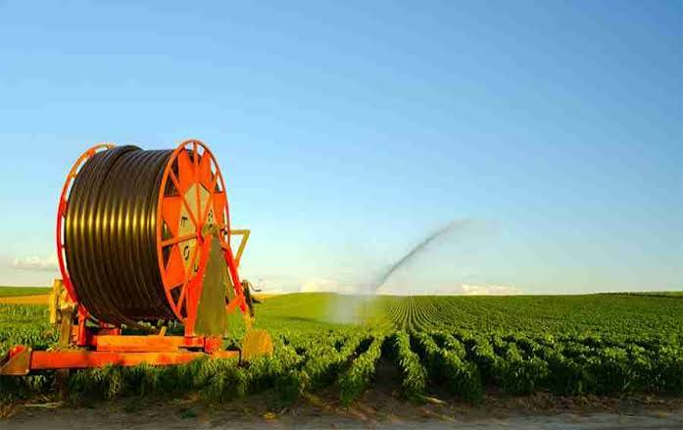
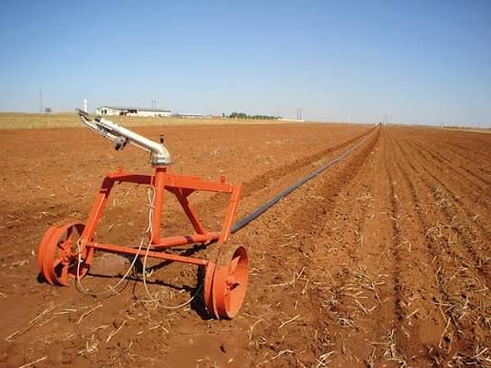
Meu primeiro projeto: controlar a irrigação com um microcontrolador PIC
MINHA HISTÓRIA · PRIMEIRO EMPREGO, ENALTA (2006–2007)
Problema: controlar a lâmina de vinhaça aplicada na plantação.
Sistema: aspersor alimentado por uma motobomba, em um equipamento de rolo de irrigação.
Meu trabalho: desenvolver o controlador com microcontrolador PIC, na Enalta, em São Carlos.
Sensor, controle e acionamento: meu primeiro sistema com realimentação.
3
Notes:
ENALTA (1 min · começa em 05:30). Seu primeiro emprego, em São Carlos, em 2006 e 2007. Você desenvolveu um controlador para um equipamento de rolo de irrigação usando um microcontrolador PIC. O controlador atuava na lâmina de água aplicada na plantação: o aspersor recebe água de uma motobomba, e o controle decide quando e quanto aplicar. Explique para quem nunca viu: lâmina é a quantidade de água aplicada sobre o solo. Mensagem para os alunos: era um sistema completo, com sensor, decisão e acionamento no campo, e foi ali que você aprendeu a pensar em sistemas com realimentação, ideia que volta no slide sobre o que a engenharia elétrica ensinou. Se tiver, conte uma dificuldade real do projeto, como o ambiente do campo ou a programação do PIC. As imagens são ilustrativas; se tiver fotos do equipamento da Enalta, troque.

Slide 4
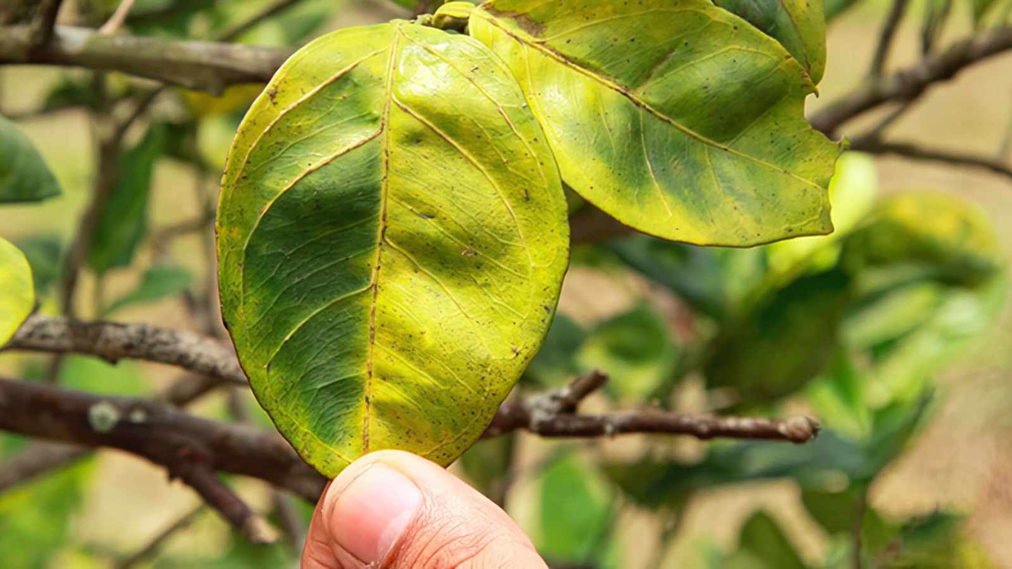
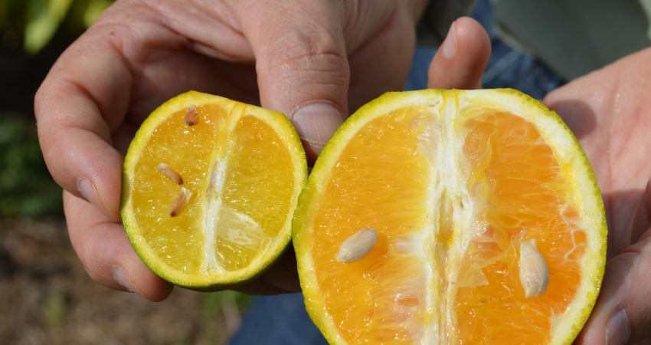
Visão computacional para identificar o greening nos citros
MINHA HISTÓRIA · MESTRADO, USP SÃO CARLOS E EMBRAPA INSTRUMENTAÇÃO
Problema: a inspeção visual detecta em média 47,61% das plantas com sintomas, e o PCR é caro e lento.
Dados: 120 folhas em seis classes: greening, CVC, rubelose e deficiências de manganês, magnésio e zinco.
99,94%
Métodos de visão computacional clássica. : análise de de textura (LBP, LFP e Haralick) em imagens de folhas.
de sensibilidade do LBP para o greening. Nas seis classes, o LBP variou de 97,02% a 99,94%.
Os descritores de Haralick ficaram bem abaixo, entre 38% e 46%.
4
Fonte: dissertação (EESC-USP, 2014) e Ribeiro, Paiva e Jorge, X WVC (2014)
Notes:
MESTRADO: GREENING (2 min · começa em 06:30). Aqui está a origem do que faço hoje: imagens, textura e aprendizado de máquina para diferenciar o que parece igual a olho nu. O greening (HLB) é a doença mais grave dos citros, e seus sintomas se confundem com os de outras doenças e deficiências nutricionais, o que atrapalha os inspetores. A dissertação (EESC-USP, área de Processamento de Sinais e Instrumentação, defendida em 07/05/2014) foi orientada pela Profa. Maria Stela Veludo de Paiva, com co-orientação do Dr. Lúcio André de Castro Jorge, da Embrapa Instrumentação. O método combinou descritores de textura (LBP, LFP e Haralick) com classificação por distância χ² e por algoritmos do Weka (IBK e rede MLP). O LBP foi o melhor, com sensibilidade de 97,02% a 99,94% e 99,94% para o greening, enquanto Haralick não passou de 46% nas comparações por quadrante. A análise por quadrantes da folha foi a configuração mais eficaz. Faça a ponte: textura em folhas hoje é textura em lâminas histopatológicas. [Inserir: uma foto de folha com greening e a lição que você levou para a oncologia.]

Slide 5
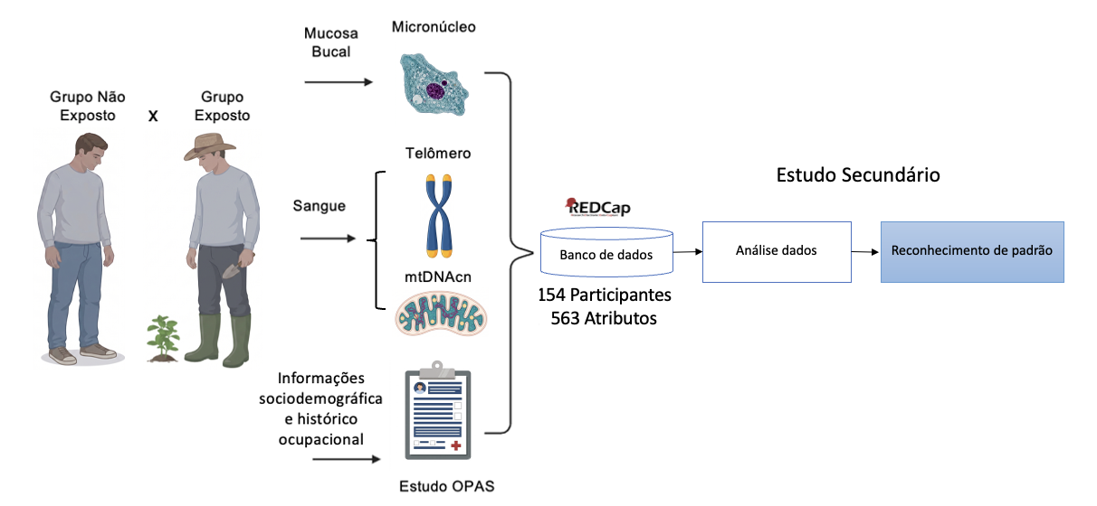
MINHA HISTÓRIA · DOUTORADO, HOSPITAL DE AMOR
No doutorado: Reconhecimento de padrão de biomarcadores de instabilidade genômica em trabalhadores rurais
A mesma base de engenharia (dados, estatística e programação) aplicada a dados epidemiológicos e moleculares.
DADOS
MÉTODOS
USO POTENCIAL
Dados dos grupos expostos e não expostos
Estatística, técnica de visualização e projeção de dados seleção de variáveis, aprendizado supervisionado, aprendizado não supervisionado.
Identificar perfis de risco e apoiar a vigilância em saúde de trabalhadores expostos a agrotóxicos.
77,78%
Acurácia média com Support Vector Machine (SVM)
0,80
0,85
Sensibilidade
média
AUC SVM
5

Slide 6
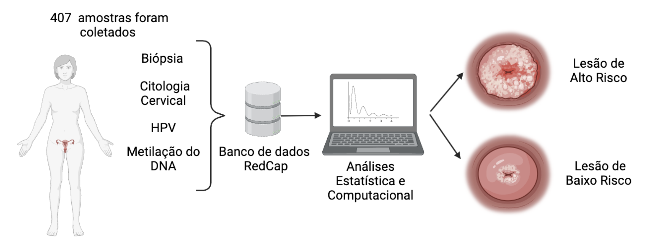


Metilação do DNA e aprendizado de máquina no câncer cervical
MBA EM DATA SCIENCE E ANALYTICS
84,15%
12
acurácia média do Random Forest no teste
genes metilados analisados por PCR
0,91
AUC no conjunto de teste
RF, SVM e LDA comparados: lesão de baixo risco (<NIC2) contra alto risco (NIC2+)
A PCA destacou EPB41L3, JAM3 e hsa-miR-124 como marcadores de NIC2+
Ribeiro P. P. E.; Righetto A. J. TCC, MBA USP/ESALQ (2024)
6
Notes:
MBA, METILAÇÃO (1 min · começa em 30:00). Este foi o trabalho de conclusão do seu MBA em Data Science e Analytics (USP/ESALQ, 2024), em coautoria com Ana Julia Righetto. É o elo entre a tese e a calculadora de risco: aqui você testou se a metilação de 12 genes, somada a HPV, citologia e biópsia, ajuda a separar lesões de baixo e alto risco. Foram 407 amostras coletadas em Barretos entre 2014 e 2015. O melhor modelo foi o Random Forest: no treino e na validação, acurácia média de 84,92% (±4,50), AUC 0,92, sensibilidade 0,76 e especificidade 0,65. No teste, acurácia 84,15%, AUC 0,91, sensibilidade 0,82 e especificidade 0,58. Seja honesta sobre o limite: a sensibilidade é boa, mas a especificidade ainda é modesta, e o estudo é retrospectivo. A mensagem é que dados moleculares mais aprendizado de máquina podem tornar o rastreio mais preciso e economicamente viável. [Inserir: o que você aprendeu aqui e levou para a calculadora de risco.]

Slide 7

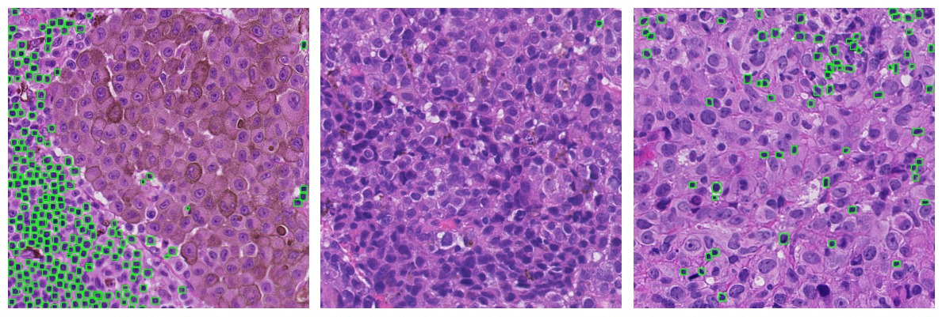
TILs e resposta à imunoterapia anti-PD-1
PROJETO 1 · LAMINAS DE H&E DE MELANOMA
TILs são os linfócitos infiltrantes de tumor, observados nas lâminas de histopatologia.
Lâmina histopatológica
Classificação dos TILs
Resposta ao anti-PD-1
Brisk
Non-brisk
Linfócitos infiltram o tumor de forma difusa.
Infiltração focal ou esparsa.
Deep Learning (CNN)
Vision Transformers (ViT)
7
Notes:
TILs EM MELANOMA (2 min · começa em 25:30). Explique que a imunoterapia anti-PD-1 funciona para parte dos pacientes e que o padrão de infiltração de linfócitos no tumor é uma pista biológica. Mostre o fluxo: lâmina, classificação dos TILs (brisk versus non-brisk), associação com a resposta. Destaque a publicação em Genes & Immunity (2026). Se tiver, mostre uma imagem de lâmina de cada padrão no lugar dos cartões ou ao lado. [Inserir: 1 resultado principal do artigo e o tamanho da amostra.]

Slide 8
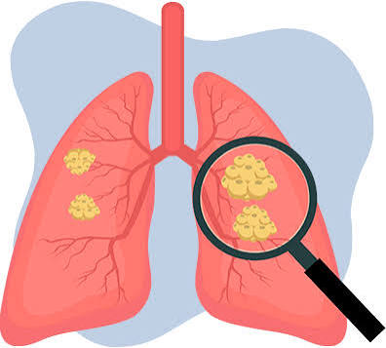
Validação externa de uma assinatura gênica para imunoterapia (Anti-PDL1) para câncer de pulmão
PROJETO BOLSA DTI - A · CÂNCER DE PULMÃO (NSCLC)
ASSINATURA NANOSTRING FIXA
ZNF100
PRR5
GLS2
MAPT
COMO VALIDAMOS
Dois conjuntos públicos do GEO: GSE166449 e GSE207422.
8
Notes:
ASSINATURA NANOSTRING (1,5 min · começa em 31:00). A mensagem principal é que validar é tão importante quanto descobrir. A assinatura de quatro genes (ZNF100, PRR5, GLS2 e MAPT) fica fixa e é testada em coortes independentes, sem reajuste. Explique em uma frase o que é NSCLC e o que o NanoString mede. Destaque a robustez do script: ler os rótulos pelos títulos das amostras evita erros silenciosos de posição, um bug clássico em análises de bioinformática. [Inserir: desempenho da assinatura nos dois conjuntos.]

Slide 9
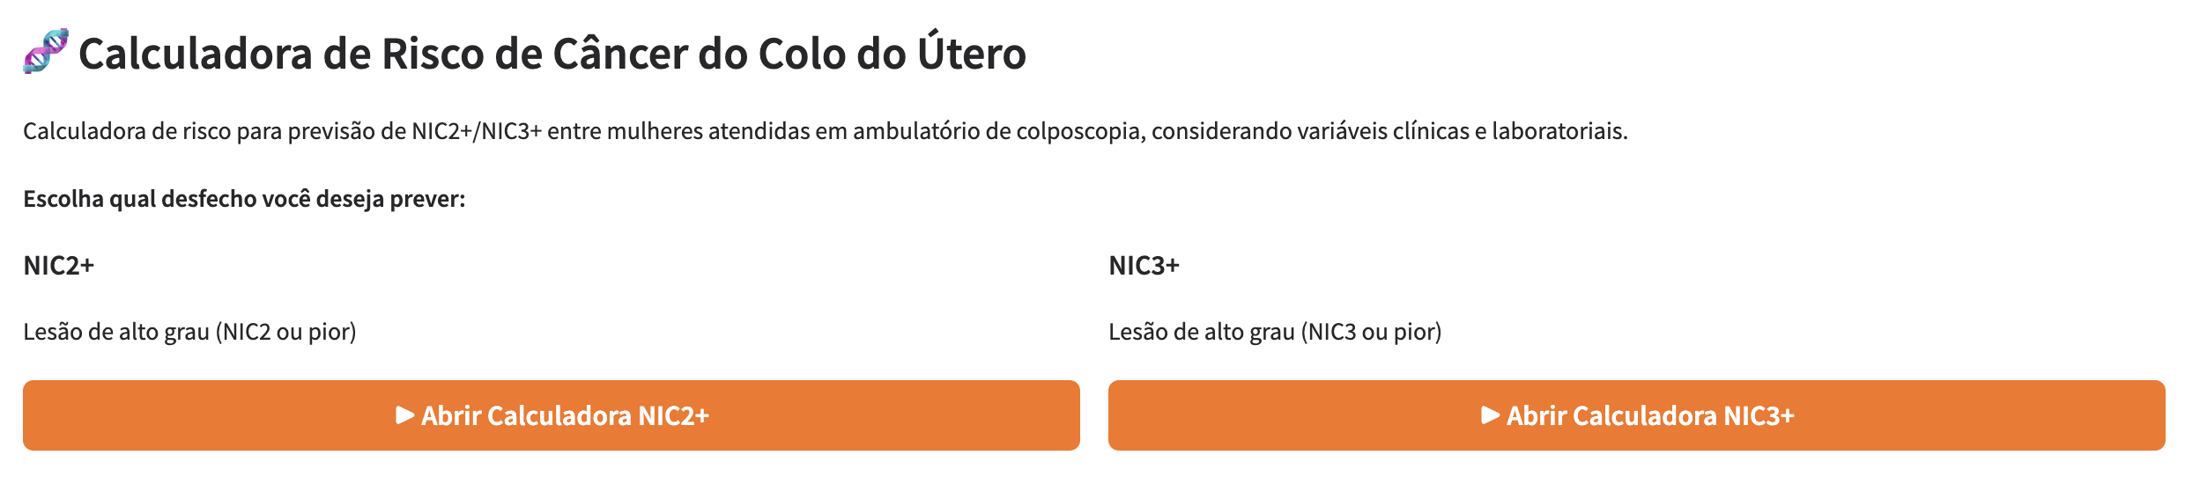


Calculadora de risco de neoplasia intraepitelial cervical (NIC)
PROJETO BOLSA DTI - A · CÂNCER DO COLO DO ÚTERO
1.689
casos na coorte
genótipos de HPV (16, 18, 31, 45, 51, 33/58, 56/59/66, 35/39/68)
Aplicativo em fase de teste pelos médicos ginecológicos
MBA USP ESALQ – Gestão de Negócios com IA
Viabilidade de IA no rastreamento do câncer do colo do útero
Supervisão: Dra. Lidia Rebolho · Dados clínicos: Tauana Dias – MBA USP ESALQ – Orientação Sarah De Oliveira Silva Dos Santos
9
Notes:
CALCULADORA DE RISCO CERVICAL (2,5 min · começa em 27:30). É o projeto mais completo de ponta a ponta: dados clínicos e genotipagem de HPV, pipeline reproduzível em 10 scripts, dois desfechos (NIC2+ e NIC3+) e um aplicativo que qualquer pessoa da equipe pode abrir no navegador. Mostre uma demonstração ao vivo ou um print do app. Cuidado ao falar da regra que reclassifica NIC2 isolado como negativo no desfecho NIC3+: ela ainda aguarda validação da Dra. Lidia, então apresente como decisão metodológica em validação. [Inserir: desempenho do modelo, como AUC e calibração, e o que o app devolve ao usuário.]

Slide 10
O que a engenharia elétrica me ensinou?
MINHA HISTÓRIA
Raciocinar
Enxergar o todo
Investigar
Transformar problemas complexos em soluções estruturadas.
Compreender o sistema antes de tentar resolver suas partes.
Questionar, formular hipóteses e buscar respostas baseadas em evidências.
Conectar saberes
Automatizar
Inovar
Unir matemática, programação e ciência para resolver novos desafios.
Transformar processos manuais em soluções eficientes e reproduzíveis.
Usar a base da engenharia para responder perguntas novas na saúde.
10
Notes:
ENGENHARIA (1 min · começa em 04:30). Conecte a formação às práticas de hoje. Sistemas: pense no diagrama de blocos com realimentação e mostre que um pipeline de IA clínica é igual. Sinal e ruído: cite um exemplo real do seu trabalho, como a diferença entre imagens de equipamentos ou planilhas de coortes diferentes. Automação: lembre da experiência como docente de Automação Industrial e dos pipelines de scripts que você constrói hoje. Ajuste os três exemplos com suas palavras.

Slide 11
MERCADO HOJE
O mercado está mudando. E nós também precisamos aprender.
Não é preciso saber tudo: é preciso aprender, experimentar e avaliar.
39%
1
APRENDER
2
USAR IA
3
AVALIAR
das habilidades profissionais devem mudar até 2030
Atualizar conhecimentos ao longo da carreira.
Aplicar ferramentas para explorar dados e automatizar tarefas.
Conferir resultados e assumir a decisão com responsabilidade.
O diferencial não é só conhecer a tecnologia: é saber quando, como e por que usá-la.
Fonte: World Economic Forum, Future of Jobs Report 2025 (projeção global).
11
Notes:
MERCADO HOJE (1,5 min · começa em 08:30). Comece pelo mercado, porque é o que mais interessa a alunos e docentes. O Fórum Econômico Mundial (Future of Jobs 2025) projeta 170 milhões de empregos criados e 92 milhões eliminados até 2030, com saldo positivo de 78 milhões, e cerca de 40% das habilidades mudando. No Brasil, o Barômetro de Empregos de IA 2026 da PwC, com anúncios de vagas, mostra que as funções mais expostas à IA ganharam em média 314 novas habilidades por ocupação desde 2021, contra 88 nas menos expostas. Atenção: são médias por ocupação, não o que se exige de uma pessoa, e parte do aumento reflete mais vagas. As três ideias do slide: aprender sempre, saber usar a IA e pensar criticamente (verificar o que ela gera e decidir com responsabilidade). A frase final resume: o diferencial é saber quando, como e por que usar a tecnologia. Use a sua trajetória como exemplo: engenharia elétrica, imagens, oncologia e agora gestão de negócios digitais e IA.

Slide 12
A IDEIA CENTRAL · O QUE VAMOS VER HOJE
Toda engenharia gera dados; a IA ajuda a decidir
  O dado muda, o método é o mesmo.
Engenharia Civil
Engenharia de Produção
Engenharia Elétrica
Exemplo: prever a resistência do concreto
Traço e idade do concreto viram uma previsão de resistência (regressão).
Exemplo: achar defeitos na linha
Parâmetros do processo viram um alerta de peça com risco de defeito (classificação).
Exemplo: anomalias em motores
Corrente e vibração revelam regimes de operação e falhas (agrupamento e detecção de anomalias).
Engenharia Mecânica
Engenharia Química
Exemplo: diagnosticar rolamentos
A vibração vira diagnóstico da falha (PCA e SVM).
Exemplo: sensor virtual de espectros de infravermelho (NIR)
A luz absorvida pela amostra vira concentração em segundos (PCA e regressão).
12
Notes:
A IDEIA CENTRAL. O coordenador pediu foco nas engenharias: mostre que Civil, Produção, Elétrica, Mecânica e Química geram dados o tempo todo (ensaios, sensores, processos). A IA entra para transformar dado em decisão. O método se repete; o que muda é o dado e a pergunta. Cada uma terá um bloco prático hoje. A saúde aparece como mais um exemplo: o seu caminho no doutorado.

Slide 13
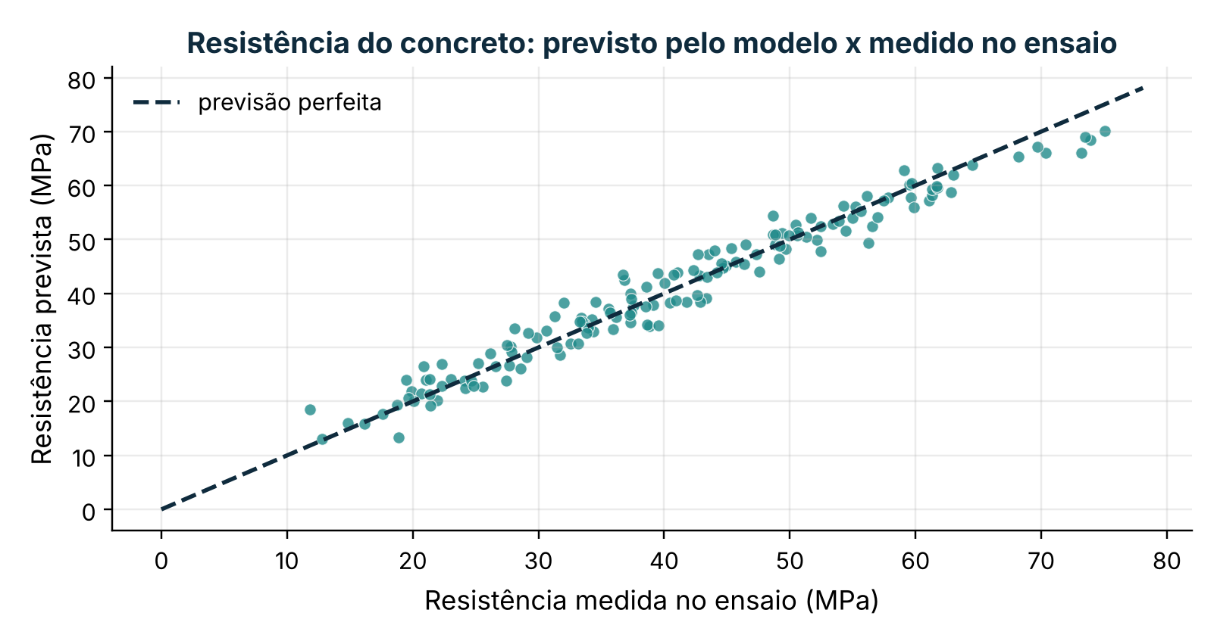
IA NAS ENGENHARIAS · BLOCO 1 · CIVIL
Engenharia Civil: prever a resistência do concreto
O ensaio aos 28 dias demora; o modelo antecipa a resposta.
DADOS
Cimento, água, aditivo e idade do concreto.
IA
Regressão (linear e Random Forest).
DECISÃO
Ajustar o traço e decidir a desforma mais cedo, com menos ensaios.
Dados simulados, para fins didáticos.
Bloco 1 do curso · Regressão e visualização
13

Slide 14
A IDEIA CENTRAL · O QUE VAMOS VER HOJE
Toda engenharia gera dados; a IA ajuda a decidir
  O dado muda, o método é o mesmo.
Engenharia Civil
Engenharia de Produção
Engenharia Elétrica
Exemplo: prever a resistência do concreto
Traço e idade do concreto viram uma previsão de resistência (regressão).
Exemplo: achar defeitos na linha
Parâmetros do processo viram um alerta de peça com risco de defeito (classificação).
Exemplo: anomalias em motores
Corrente e vibração revelam regimes de operação e falhas (agrupamento e detecção de anomalias).
Engenharia Mecânica
Engenharia Química
Exemplo: diagnosticar rolamentos
A vibração vira diagnóstico da falha (PCA e SVM).
Exemplo: sensor virtual de espectros de infravermelho (NIR)
A luz absorvida pela amostra vira concentração em segundos (PCA e regressão).
14
Notes:
A IDEIA CENTRAL. O coordenador pediu foco nas engenharias: mostre que Civil, Produção, Elétrica, Mecânica e Química geram dados o tempo todo (ensaios, sensores, processos). A IA entra para transformar dado em decisão. O método se repete; o que muda é o dado e a pergunta. Cada uma terá um bloco prático hoje. A saúde aparece como mais um exemplo: o seu caminho no doutorado.

Slide 15
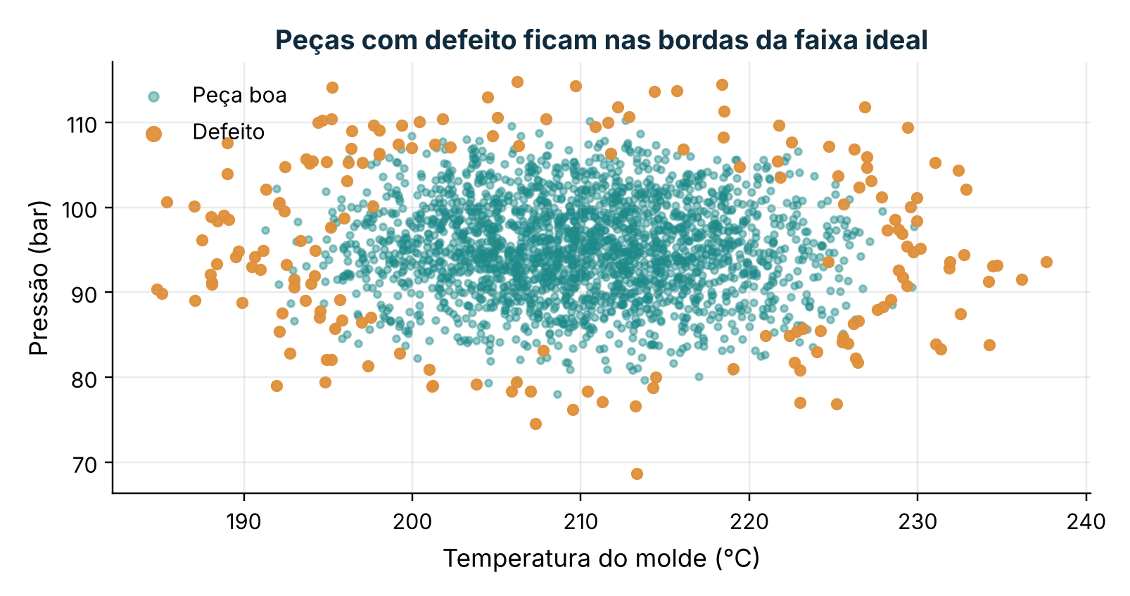
IA NAS ENGENHARIAS · BLOCO 2 · PRODUÇÃO
Engenharia de Produção: achar defeitos na linha
Os parâmetros do processo avisam quais peças têm risco de defeito.
DADOS
Temperatura, pressão, velocidade, umidade e desgaste da ferramenta.
IA
Classificação com classes raras (árvore e Random Forest).
DECISÃO
Menos refugo e retrabalho; inspeção focada nas peças de risco.
Dados simulados, para fins didáticos.
Bloco 2 do curso · Classificação e métricas
15

Slide 16
A IDEIA CENTRAL · O QUE VAMOS VER HOJE
Toda engenharia gera dados; a IA ajuda a decidir
  O dado muda, o método é o mesmo.
Engenharia Civil
Engenharia de Produção
Engenharia Elétrica
Exemplo: prever a resistência do concreto
Traço e idade do concreto viram uma previsão de resistência (regressão).
Exemplo: achar defeitos na linha
Parâmetros do processo viram um alerta de peça com risco de defeito (classificação).
Exemplo: anomalias em motores
Corrente e vibração revelam regimes de operação e falhas (agrupamento e detecção de anomalias).
Engenharia Mecânica
Engenharia Química
Exemplo: diagnosticar rolamentos
A vibração vira diagnóstico da falha (PCA e SVM).
Exemplo: sensor virtual de espectros de infravermelho (NIR)
A luz absorvida pela amostra vira concentração em segundos (PCA e regressão).
16
Notes:
A IDEIA CENTRAL. O coordenador pediu foco nas engenharias: mostre que Civil, Produção, Elétrica, Mecânica e Química geram dados o tempo todo (ensaios, sensores, processos). A IA entra para transformar dado em decisão. O método se repete; o que muda é o dado e a pergunta. Cada uma terá um bloco prático hoje. A saúde aparece como mais um exemplo: o seu caminho no doutorado.

Slide 17
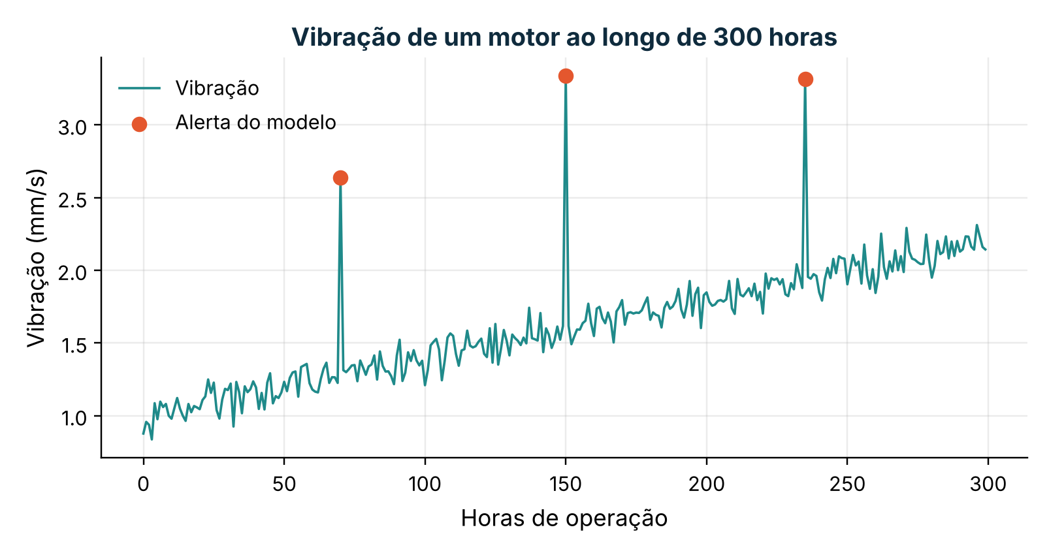
IA NAS ENGENHARIAS · BLOCO 3 · ELÉTRICA
Engenharia Elétrica: detectar anomalias em motores
Sem rótulos, o modelo descobre regimes e sinaliza o que foge do padrão.
DADOS
Corrente, rotação, vibração e temperatura.
IA
Agrupamento (k-means) e Isolation Forest.
DECISÃO
Alerta antes da falha e menos paradas não planejadas.
Dados simulados, para fins didáticos.
Bloco 3 do curso · Aprendizado não supervisionado
17

Slide 18
A IDEIA CENTRAL · O QUE VAMOS VER HOJE
Toda engenharia gera dados; a IA ajuda a decidir
  O dado muda, o método é o mesmo.
Engenharia Civil
Engenharia de Produção
Engenharia Elétrica
Exemplo: prever a resistência do concreto
Traço e idade do concreto viram uma previsão de resistência (regressão).
Exemplo: achar defeitos na linha
Parâmetros do processo viram um alerta de peça com risco de defeito (classificação).
Exemplo: anomalias em motores
Corrente e vibração revelam regimes de operação e falhas (agrupamento e detecção de anomalias).
Engenharia Mecânica
Engenharia Química
Exemplo: diagnosticar rolamentos
A vibração vira diagnóstico da falha (PCA e SVM).
Exemplo: sensor virtual de espectros de infravermelho (NIR)
A luz absorvida pela amostra vira concentração em segundos (PCA e regressão).
18
Notes:
A IDEIA CENTRAL. O coordenador pediu foco nas engenharias: mostre que Civil, Produção, Elétrica, Mecânica e Química geram dados o tempo todo (ensaios, sensores, processos). A IA entra para transformar dado em decisão. O método se repete; o que muda é o dado e a pergunta. Cada uma terá um bloco prático hoje. A saúde aparece como mais um exemplo: o seu caminho no doutorado.

Slide 19
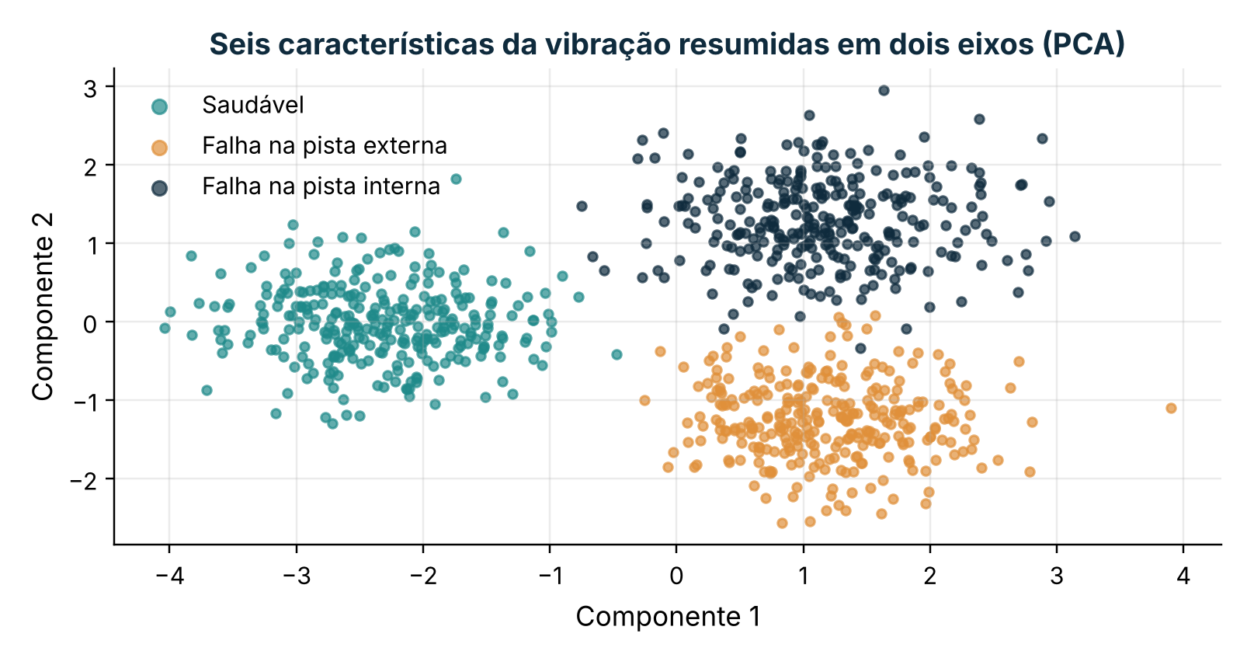
IA NAS ENGENHARIAS · BLOCO 4 · MECÂNICA
Engenharia Mecânica: diagnosticar rolamentos
A vibração revela se o rolamento está saudável ou com falha, e onde.
DADOS
RMS, curtose, fator de crista, energia em BPFO e BPFI, temperatura.
IA
PCA (visualizar) e SVM (classificar).
DECISÃO
Trocar o rolamento no momento certo, sem parada surpresa.
Dados simulados, para fins didáticos.
Bloco 4 do curso · PCA e SVM
19

Slide 20
A IDEIA CENTRAL · O QUE VAMOS VER HOJE
Toda engenharia gera dados; a IA ajuda a decidir
  O dado muda, o método é o mesmo.
Engenharia Civil
Engenharia de Produção
Engenharia Elétrica
Exemplo: prever a resistência do concreto
Traço e idade do concreto viram uma previsão de resistência (regressão).
Exemplo: achar defeitos na linha
Parâmetros do processo viram um alerta de peça com risco de defeito (classificação).
Exemplo: anomalias em motores
Corrente e vibração revelam regimes de operação e falhas (agrupamento e detecção de anomalias).
Engenharia Mecânica
Engenharia Química
Exemplo: diagnosticar rolamentos
A vibração vira diagnóstico da falha (PCA e SVM).
Exemplo: sensor virtual de espectros de infravermelho (NIR)
A luz absorvida pela amostra vira concentração em segundos (PCA e regressão).
20
Notes:
A IDEIA CENTRAL. O coordenador pediu foco nas engenharias: mostre que Civil, Produção, Elétrica, Mecânica e Química geram dados o tempo todo (ensaios, sensores, processos). A IA entra para transformar dado em decisão. O método se repete; o que muda é o dado e a pergunta. Cada uma terá um bloco prático hoje. A saúde aparece como mais um exemplo: o seu caminho no doutorado.

Slide 21
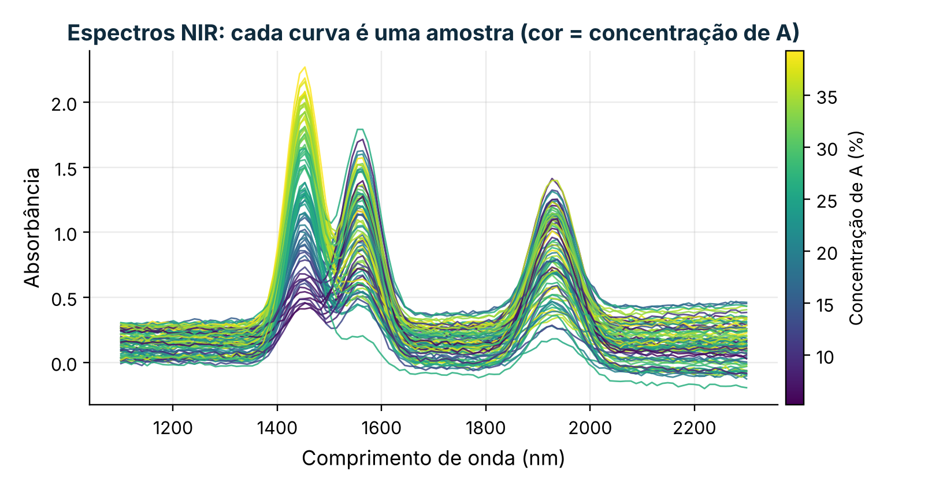
IA NAS ENGENHARIAS · BLOCO 5 · QUÍMICA
Engenharia Química: sensor virtual com espectros NIR
Sensor virtual com espectros NIR: A luz absorvida pela amostra vira concentração em segundos.
DADOS
Absorbância em 120 comprimentos de onda (infravermelho próximo).
IA
PCA e regressão.
DECISÃO
Resposta imediata e controle do processo em tempo real.
NIR: Espectroscopia de infravermelho próximo
Dados simulados, para fins didáticos.
Bloco 5 do curso · PCA e regressão
21

Slide 22
Inteligência artificial
O QUE É IA
Inteligência artificial
É um campo da ciência da computação que permite que máquinas e sistemas simulem a capacidade humana de raciocinar, aprender, tomar decisões e resolver problemas.
Inteligência artificial
Aprendizado de máquina
Aprendizado de máquina
É um subcampo da Inteligência Artificial (IA) que permite aos computadores aprenderem e melhorarem a partir de dados de forma autônoma, Aprende com exemplos.
Aprendizado profundo
Aprendizado profundo
IA generativa
Subárea de AM com redes neurais de muitas camadas, que aprendem direto de imagens, sinais e texto. Ex.: inspeção visual de peças (Teachable Machine).
LLMs e modelos de fundação
IA generativa
Cria texto, imagem e código a partir do que aprendeu.
22
Notes:
O QUE É IA (1,5 min · começa em 10:00). Explique em camadas, de fora para dentro. IA é o campo amplo: sistemas que imitam capacidades humanas como raciocinar, aprender e se adaptar. Aprendizado de máquina é o subconjunto em que o modelo aprende com dados, em vez de seguir regras escritas à mão. Foi o que você usou no TCC do MBA, com Random Forest, SVM e LDA. Aprendizado profundo usa redes neurais com muitas camadas, e foi o que revolucionou a análise de imagens, como nas retinografias. Por fim, a IA generativa e os modelos de fundação, treinados em enormes volumes de dados, que hoje chegam à patologia. Mensagem: não é tudo igual. Cada camada serve a um tipo de problema, e a técnica certa depende do dado e da pergunta. Se quiser, faça a ponte com o mestrado: a textura com LBP era visão computacional clássica, antes do aprendizado profundo.
DEEP LEARNING: é Machine Learning com redes neurais de muitas camadas, que aprendem as características direto dos dados brutos (imagens, sinais, texto). Exemplos de engenharia: inspeção visual de defeitos em peças, folhas doentes em fotos, falhas no sinal bruto de vibração. No curso: o Teachable Machine (slides 27 a 32, Bônus A) usa uma rede profunda já treinada com milhões de imagens; no Colab, o Bônus C treina uma rede neural pequena para prever a resistência do concreto (MAE 1,87 MPa contra 2,16 do Random Forest). Em dados de tabela com poucos exemplos, o ML clássico costuma ser suficiente e mais fácil de explicar.

Slide 23
CONCEITOS
Antes de escolher o algoritmo: qual é a pergunta?
A tarefa define o tipo de modelo e a forma de avaliar seu resultado.
NÃO SUPERVISIONADO (sem rótulo)
APRENDIZADO SUPERVISIONADO (rótulo)
REGRESSÃO
CLASSIFICAÇÃO
AGRUPAMENTO
Prever um número.
Prever uma categoria.
Encontrar observações semelhantes sem rótulos fornecidos.
EX.: estimar temperatura de motor, tempo de manutenção ou demanda energética.
EX.: normal/falha, aprovado/reprovado ou classe de risco.
EX.: descobrir perfis de operação.
PERGUNTA
O que quero prever ou descobrir?
DADOS X
Variáveis de entrada
ALVO y
Variável de saída (AM supervisionado)
MÉTRICA
Acurácia, precisão, curva ROC, sensibilidade, especificidade
Da engenharia à oncologia · IA na solução de problemas reais
23

Slide 24
As técnicas de IA e onde as encontramos
TÉCNICAS
Técnica | O que faz | No dia a dia | Nas engenharias
Aprendizado de máquina supervisionado | Aprende com exemplos que já têm a resposta e prevê casos novos. | Filtro de spam, análise de crédito | Resistência do concreto; defeito em peças da linha
Aprendizado de máquina não supervisionado | Encontra grupos e padrões nos dados, sem resposta pronta. | Recomendações de compra, grupos de clientes | Perfis de operação de motores; anomalias em sensores
Redes neurais (aprendizado profundo) | Camadas de neurônios artificiais que aprendem padrões complexos. | Reconhecimento de voz, tradução automática | Inspeção visual de peças; trincas em estruturas
Visão computacional | Extrai informação de imagens e vídeos. | Desbloqueio do celular, leitura de placas | Inspeção de frutas; carros autônomos; defeitos de solda
IA generativa (LLMs) | Cria texto, imagem e código a partir do que aprendeu. | Assistentes de texto, geradores de imagem | Documentação técnica, código e relatórios
Da engenharia à oncologia: IA na solução de problemas reais
24
Notes:
TÉCNICAS DE IA (2 min · começa em 25:00). Visão geral do que existe hoje e onde encontramos cada técnica. Aprendizado supervisionado: aprende com exemplos que já têm a resposta; é o modelo de risco do colo do útero e o TCC do MBA, e na engenharia a previsão de falhas. Não supervisionado: acha grupos e padrões sem resposta pronta; recomendações de compra no dia a dia, e na saúde grupos de pacientes por perfil molecular. Redes neurais: muitas camadas, aprendem padrões complexos; voz e tradução no dia a dia, retinografias e lâminas na saúde. Visão computacional: extrai informação de imagens; no meu mestrado foi o greening, e hoje inspeção de frutas e carros. IA generativa: cria texto, imagem e código. Mensagem: a técnica muda pouco, o que muda é o dado. Se quiser, cite também o aprendizado por reforço (aprende por tentativa e recompensa, como robôs e jogos).

Slide 25
O QUE É INTELIGÊNCIA ARTIFICIAL?
IA aprende padrões a partir de exemplos
Pense nela como uma ferramenta: recebe exemplos, encontra padrões e produz uma resposta.
1
EXEMPLOS
2
PADRÕES
3
PREVISÃO
4
REVISÃO
Dados de entrada
O algoritmo ajusta o modelo
Classifica ou estima um caso novo
Uma pessoa verifica e decide
Importante: IA não é mágica nem infalível. A qualidade dos dados e a validação fazem diferença.
Vamos ver isso em um exemplo, a seguir.
Da engenharia à oncologia: IA na solução de problemas reais
25

Slide 26
NA PRÁTICA · O CAMINHO DO PROJETO
Na prática, todo projeto segue quatro passos
Agora, como organizar isso em um projeto de verdade.
1
DADOS
2
DIVISÃO
3
MODELO
4
AVALIAÇÃO
Carregar e limpar
Separar treino e teste
Treinar o algoritmo: aqui a IA aprende os padrões
Medir no conjunto de teste
Regra de ouro: nunca avalie o modelo com os mesmos dados usados para treinar.
Faremos esses quatro passos em Python, até o gráfico de resultados.
Da engenharia à oncologia: IA na solução de problemas reais
26

Slide 27
EXEMPLO PRÁTICO · ETAPA 1 DE 3 · COLAB: BÔNUS A
1. Aprendizado de Máquina Supervisonado
Primeiro, mostramos exemplos (treinamento)
Dados rotulados ajudam o modelo a aprender a diferença entre classes.
1
EXEMPLOS
2
PADRÕES
3
PREVISÃO
O computador recebe muitos exemplos
rotulados
Cada imagem vem acompanhada de um exemplo conhecido
“Este exemplo tem sinais de greening”
“Este outro pertence a outra classe”
Folha A
Folha B
É como estudar várias questões com o gabarito antes de fazer uma prova.
Da engenharia à oncologia: IA na solução de problemas reais
27

Slide 28
EXEMPLO PRÁTICO · ETAPA 2 DE 3 · COLAB: BÔNUS A
2. Depois, o modelo aprende padrões
Em imagens, esses padrões podem envolver textura, cor e forma.
1
EXEMPLOS
2
PADRÕES
3
PREVISÃO
O algoritmo procura padrões
Pode aprender diferenças como:
textura
distribuição de cores
formato e manchas
O modelo não “entende” a folha como uma pessoa: aprende relações estatísticas nos dados.
Da engenharia à oncologia: IA na solução de problemas reais
28

Slide 29
EXEMPLO PRÁTICO · ETAPA 3 DE 3 · COLAB: BÔNUS A
3. Por fim, analisamos uma nova imagem (teste)
O modelo produz uma estimativa que precisa ser conferida.
1
EXEMPLOS
2
PADRÕES
3
PREVISÃO
Nova folha
Modelo de IA
Resultado
Compara padrões
com o que aprendeu
“Padrão compatível
com greening”
A previsão é uma pista para investigar — não substitui a confirmação especializada.
Da engenharia à oncologia: IA na solução de problemas reais
29

Slide 30
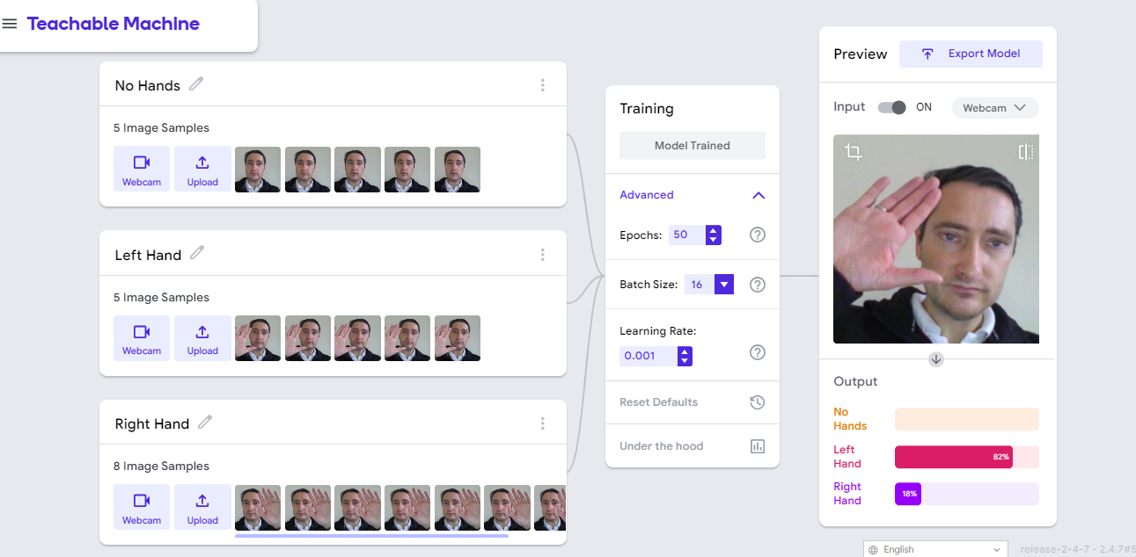
Demonstração prática de Machine Learning
Teachable Machine
É uma ferramenta educacional de aprendizado de máquina do Google que permite criar e testar modelos diretamente no navegador, sem exigir experiência prévia em programação. Ela transforma conceitos abstratos de machine learning em um processo visual e experimental, trabalhando principalmente com imagens, sons e poses corporais.
https://teachablemachine.withgoogle.com/

Slide 31
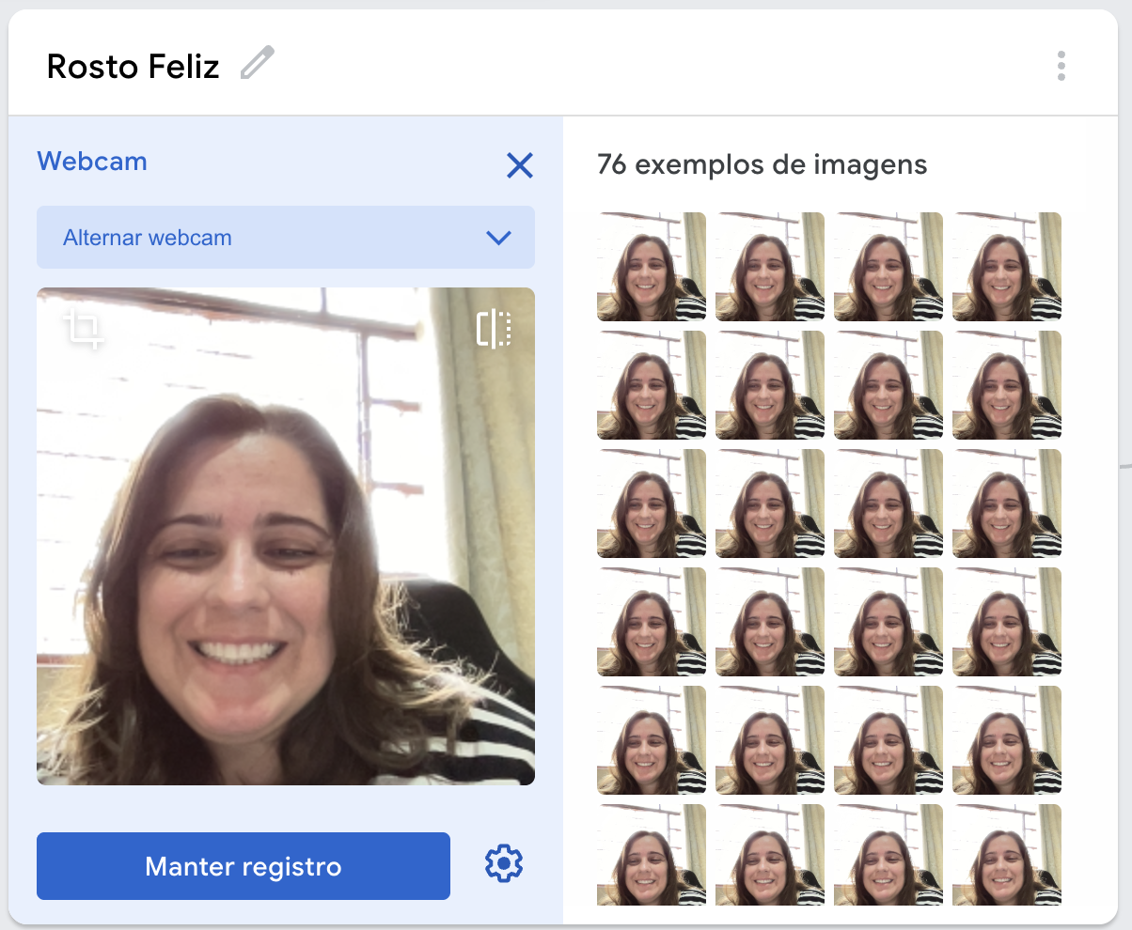
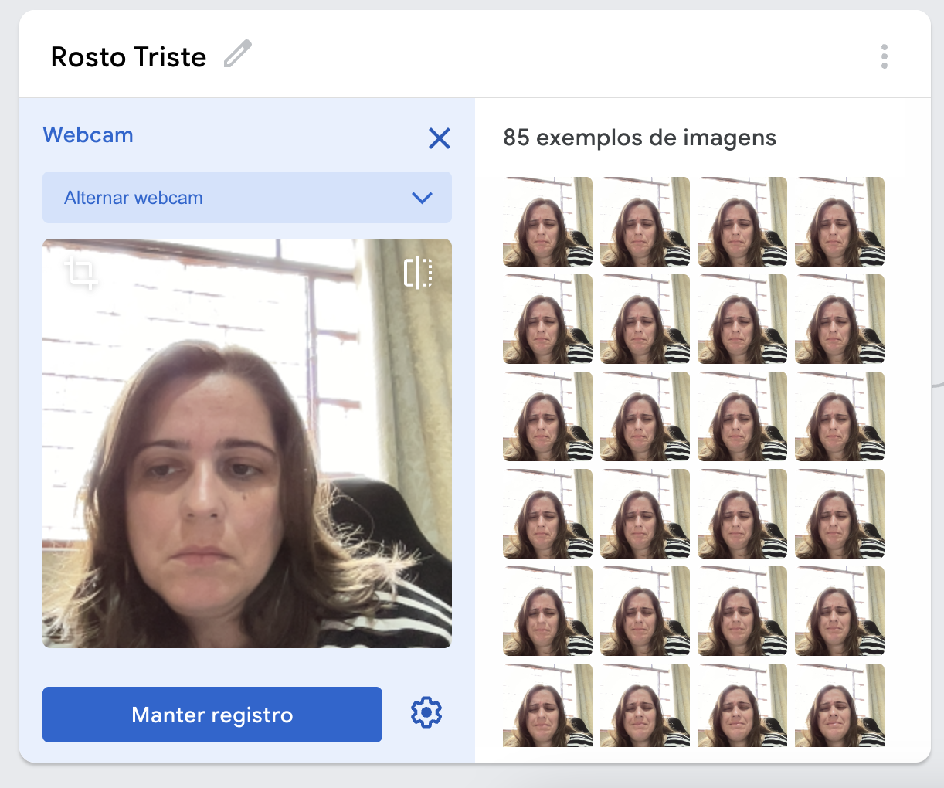
Demonstração prática de Machine Learning
Teachable Machine

Slide 32
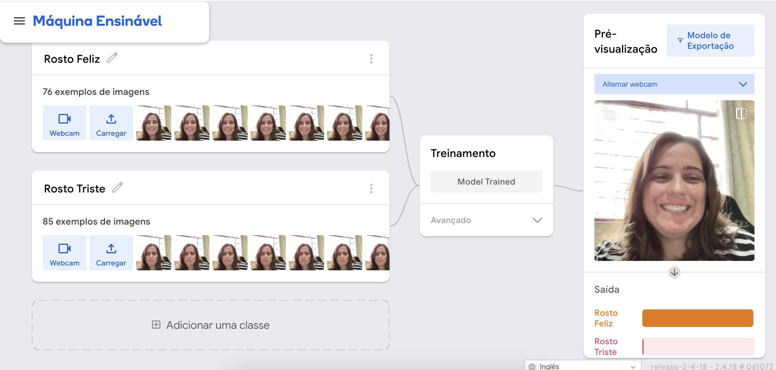
Demonstração prática de Machine Learning
Teachable Machine

Slide 33
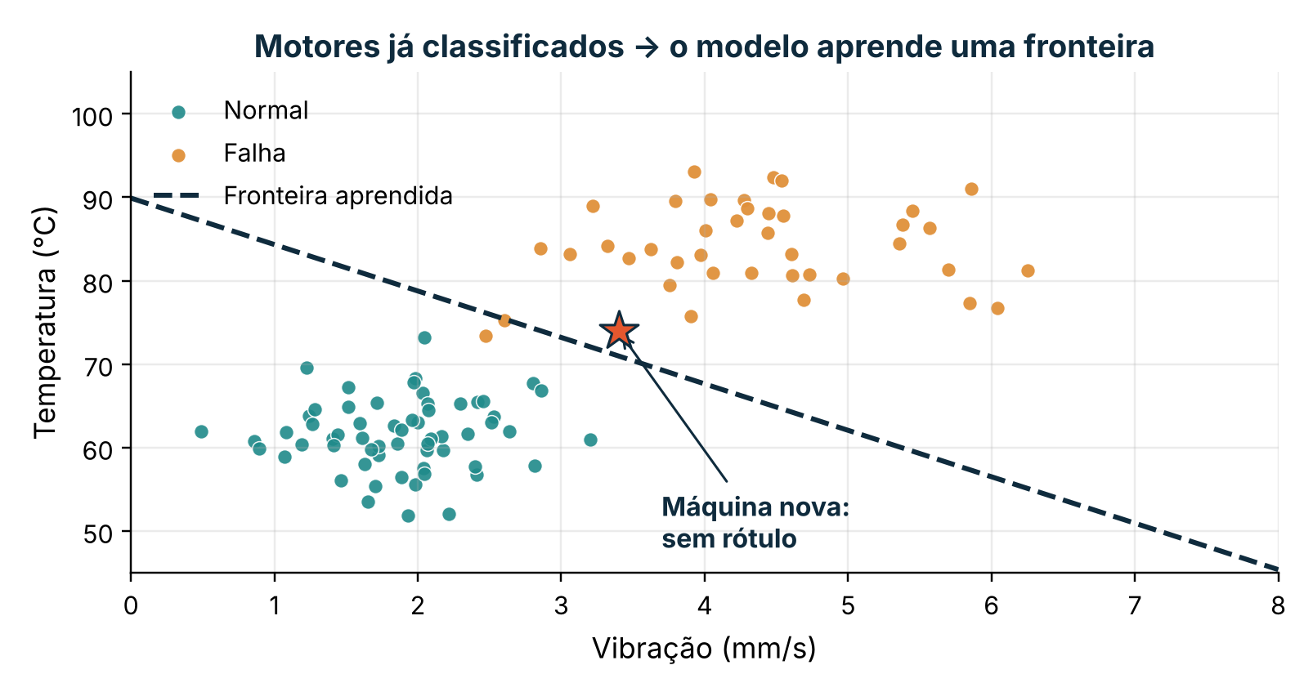
EXEMPLO 1 · SUPERVISIONADO · COLAB: PARTE A
Supervisionado: aprender com exemplos rotulados
O treinamento inclui entradas X e uma resposta conhecida y.
1 · EXEMPLOS
Motores já classificados como normal ou falha, com temperatura e vibração medidas.
2 · APRENDIZADO
O modelo encontra a fronteira que relaciona X (temperatura, vibração) com y (normal ou falha).
3 · PREVISÃO
Para uma máquina nova, estima a classe; depois avaliamos os erros.
A qualidade do modelo depende da qualidade dos rótulos.
33
Notes:
LEITURA DOS GRÁFICOS (igual ao Colab e à apostila)
Leitura do gráfico (leia antes das perguntas)
• O que cada ponto é: um motor já inspecionado. Eixo horizontal: vibração (mm/s). Eixo vertical: temperatura (°C). Verde: motor normal. Laranja: motor que falhou.
• O que os pontos mostram: os motores com falha têm vibração e temperatura mais altas, no canto superior direito. Os normais ficam no canto inferior esquerdo. Quando a vibração sobe, a temperatura também sobe, o que faz sentido para um motor com defeito.
• O que a reta tracejada é: a fronteira de decisão, não uma tendência dos dados. Ela precisa passar entre os dois grupos e, como eles estão em diagonal, a fronteira cai de cima à esquerda para baixo à direita. Essa inclinação negativa vem só da posição dos grupos: a reta não diz que mais temperatura significa menos vibração.
• Como ler: tudo acima e à direita da reta é classificado como Falha, e tudo abaixo e à esquerda como Normal. A estrela (máquina nova, vibração ≈ 3,4 e temperatura ≈ 74 °C) cai um pouco acima da reta, então o modelo diz Falha, mas com pouca folga. Isso bate com a probabilidade de cerca de 64% impressa acima.
• Os pesos β (impressos acima): com as variáveis padronizadas, um aumento de 1 desvio-padrão na vibração soma 1,83 ao log-odds de falha, e na temperatura soma 2,35. Os dois são positivos (mais vibração ou mais temperatura, mais chance de falha) e a temperatura pesa mais. Em chances (odds), isso multiplica a chance de falha por cerca de 6 (vibração) e 10 (temperatura).
• Na engenharia: o modelo transforma duas leituras de sensor em um número (a probabilidade de falha) que ajuda a decidir se a máquina deve ser inspecionada.

Slide 34
EXEMPLO 1 · SUPERVISIONADO · COLAB: PARTE A
Classificação supervisionada: prever uma categoria
Exemplo: prever se uma máquina precisa de inspeção a partir de temperatura, vibração e horas de uso.
Árvore de Decisão
Random Forest
Divide dados com perguntas do tipo “se… então…”. Fácil de explicar.
Combina várias árvores e agrega suas previsões; pode capturar relações não lineares.
Regressão Logística
SVM
Estima a probabilidade de uma classe; baseline útil e interpretável.
Busca uma fronteira de separação; a padronização costuma ser importante.
Não existe um algoritmo melhor para todos os problemas: compare-os com os mesmos dados de teste.
34

Slide 35
EXEMPLO 2 · ÁRVORE E RANDOM FOREST · COLAB: PARTE A
Árvore de Decisão: perguntas que levam a uma saída
Uma árvore transforma padrões em regras que podem ser inspecionadas.
Vibração acima do limite?
NÃO
SIM
Temperatura normal?
ALERTA / INSPECIONAR
Operação normal
Verificar processo
Na prática, os limites são aprendidos dos dados de treino — não definidos por este desenho ilustrativo.
35
Notes:
LEITURA DOS GRÁFICOS (igual ao Colab e à apostila)
Leitura dos gráficos (os quatro painéis usam os mesmos 400 pontos)
• Eixos e pontos: vibração (mm/s) na horizontal, temperatura (°C) na vertical. Cada ponto é uma leitura de motor: verde = operação normal, laranja = precisa de inspeção. Cerca de 8% dos pontos têm o rótulo trocado de propósito (ruído, como erros de apontamento na vida real).
• A cor do fundo é o que o modelo decide para aquela região: azul-claro = "normal" e laranja-claro = "inspecionar". A região normal verdadeira é um retângulo (vibração de 1 a 6,5 mm/s e temperatura de 65 a 92 °C).
• Painéis "Árvore 1, 2 e 3": cada árvore foi treinada com uma amostra diferente e desenha o retângulo de um jeito. Veja as "ilhas" e faixas estranhas: elas aparecem quando a árvore tenta acertar até os pontos com rótulo trocado, ou seja, decora o ruído (cada árvore sozinha é instável).
• Painel "Random Forest": a votação das 200 árvores apaga as ilhas e deixa só o retângulo limpo, muito perto da região verdadeira. Por isso a acurácia no teste sobe de 82,5% (uma árvore) para 86,2% (floresta).
• Na engenharia: isso é o mapeamento da janela de operação segura de uma máquina a partir de dados históricos. Uma só árvore é frágil; a média de várias é mais estável.

Slide 36
EXEMPLO 2 · ÁRVORE E RANDOM FOREST · COLAB: PARTE A
Classificação supervisionada: prever uma categoria
Exemplo: prever se uma máquina precisa de inspeção a partir de temperatura, vibração e horas de uso.
Árvore de Decisão
Random Forest
Divide dados com perguntas do tipo “se… então…”. Fácil de explicar.
Combina várias árvores e agrega suas previsões; pode capturar relações não lineares.
Regressão Logística
SVM
Estima a probabilidade de uma classe; baseline útil e interpretável.
Busca uma fronteira de separação; a padronização costuma ser importante.
Não existe um algoritmo melhor para todos os problemas: compare-os com os mesmos dados de teste.
36

Slide 37
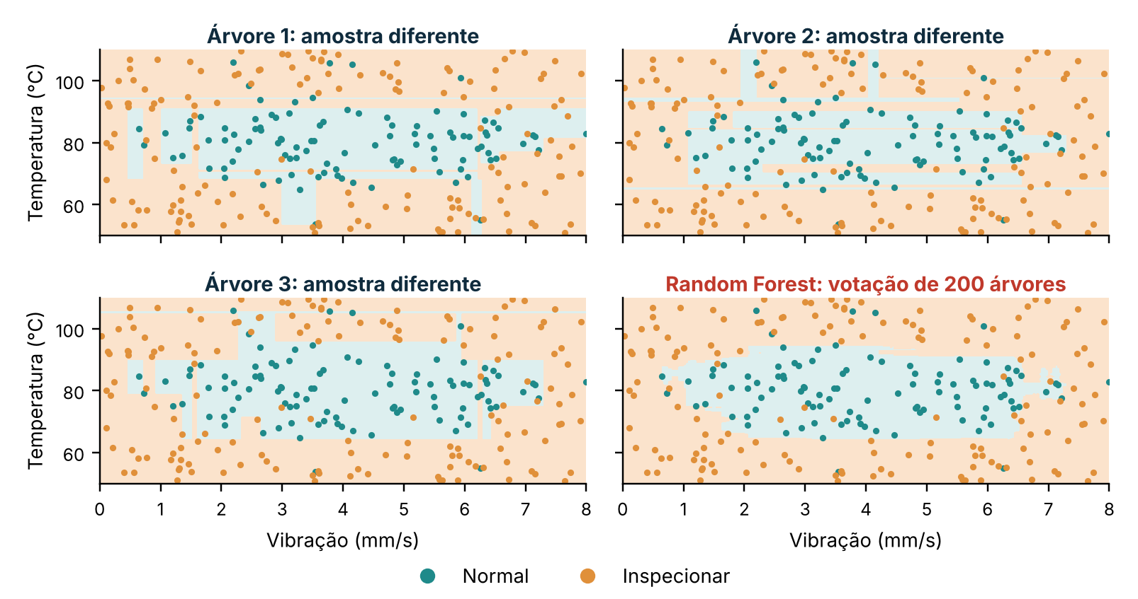
EXEMPLO 2 · ÁRVORE E RANDOM FOREST · COLAB: PARTE A
Random Forest: várias árvores votam juntas
Exemplo: prever se uma máquina precisa de inspeção a partir de temperatura, vibração e horas de uso.
ENTRADAS (X)
Temperatura, vibração e horas de uso.
MODELO
Cada árvore treina com uma amostra diferente dos dados. A previsão final é a votação de todas.
SAÍDA (y)
Classe prevista (normal ou inspecionar); a proporção de votos indica a confiança.
Dados simulados, com duas entradas (vibração e temperatura) para facilitar a visualização.
Uma árvore sozinha decora o ruído; a floresta faz a média dos erros e generaliza melhor.
Neste exemplo, no teste: acurácia de uma árvore sozinha ≈ 82% · Random Forest = 86%.

Slide 38
EXEMPLO 2 · ÁRVORE E RANDOM FOREST · COLAB: PARTE A
Classificação supervisionada: prever uma categoria
Exemplo: prever se uma máquina precisa de inspeção a partir de temperatura, vibração e horas de uso.
Árvore de Decisão
Random Forest
Divide dados com perguntas do tipo “se… então…”. Fácil de explicar.
Combina várias árvores e agrega suas previsões; pode capturar relações não lineares.
Regressão Logística
SVM
Estima a probabilidade de uma classe; baseline útil e interpretável.
Busca uma fronteira de separação; a padronização costuma ser importante.
Não existe um algoritmo melhor para todos os problemas: compare-os com os mesmos dados de teste.
38

Slide 39
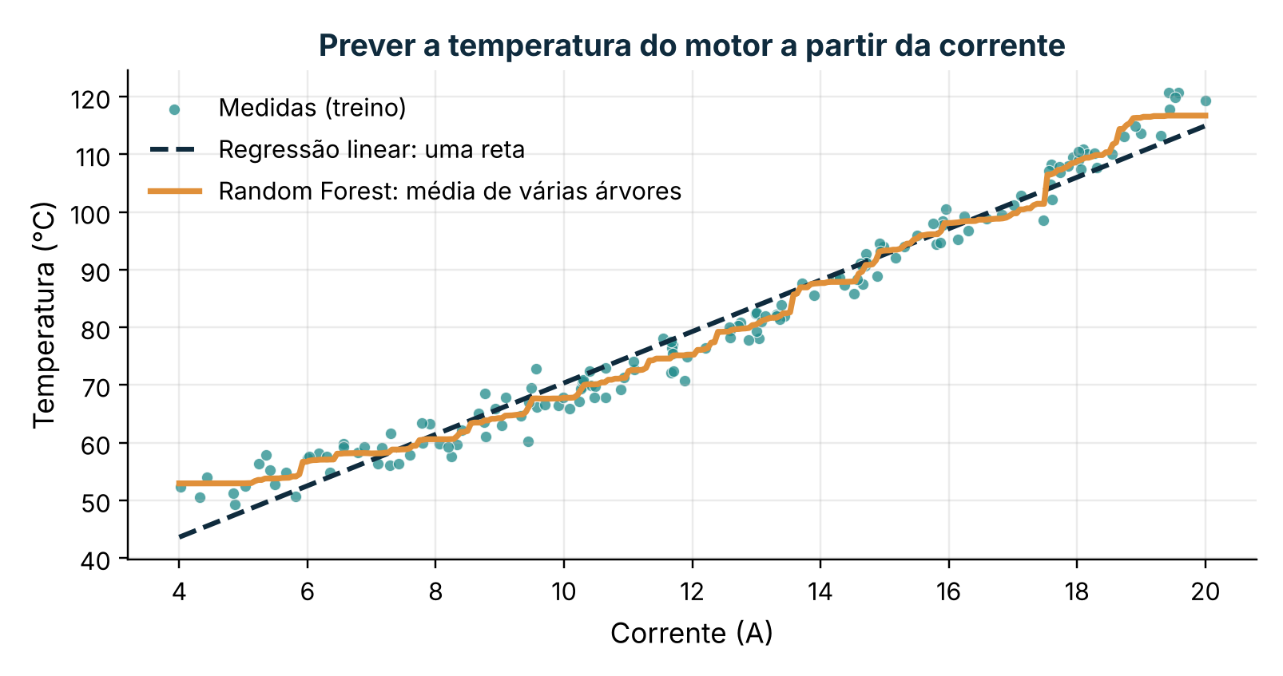
EXEMPLO 3 · REGRESSÃO · COLAB: PARTE A
Regressão: prever um valor numérico
Exemplo: estimar a temperatura de um motor usando rotação, carga, corrente e vibração.
ENTRADAS (X)
rpm, carga, corrente e vibração.
MODELO
Aprende a relação entre as variáveis e a temperatura medida. A reta é simples; o Random Forest segue curvas.
SAÍDA (y)
Temperatura prevista em °C, comparada com a medida real.
Dados simulados, com uma única entrada (corrente) para facilitar a visualização.
Métricas: MAE (erro médio absoluto), RMSE (penaliza erros grandes) e R² (variação explicada).
Neste exemplo, no teste: MAE da reta = 2,9 °C · MAE do Random Forest = 2,0 °C.
39
Notes:
LEITURA DOS GRÁFICOS (igual ao Colab e à apostila)
Leitura do gráfico
• Eixos: corrente elétrica do motor (A) na horizontal e temperatura (°C) na vertical. O alvo que queremos prever é a temperatura; a entrada é a corrente.
• Pontos verde-azulados: as 150 medidas usadas no treino. A nuvem sobe com a corrente, com uma leve curvatura e ruído.
• Reta tracejada (regressão linear): a melhor reta. Pela equação, α = 38,68 °C (temperatura extrapolada para corrente zero) e β = 4,66 °C por ampère. Ela acompanha a tendência geral, mas passa abaixo dos pontos entre 8 e 10 A e acima deles perto de 20 A, porque a relação não é perfeitamente reta.
• Linha laranja (Random Forest): média de várias árvores; acompanha as curvas e os "degraus" dos dados. Nos extremos (4 e 20 A) ela fica plana, pois não extrapola além do que viu.
• Números do teste: erro médio (MAE) de 2,96 °C para a reta e 2,34 °C para a floresta; R² de 0,977 contra 0,982. Os dois são bons; a reta é mais simples de explicar, e a floresta erra um pouco menos.
• Na engenharia: estima a temperatura de operação sem precisar de um sensor térmico em cada motor.

Slide 40
EXEMPLO 3 · REGRESSÃO · COLAB: PARTE A
Classificação supervisionada: prever uma categoria
Exemplo: prever se uma máquina precisa de inspeção a partir de temperatura, vibração e horas de uso.
Árvore de Decisão
Random Forest
Divide dados com perguntas do tipo “se… então…”. Fácil de explicar.
Combina várias árvores e agrega suas previsões; pode capturar relações não lineares.
Regressão Logística
SVM
Estima a probabilidade de uma classe; baseline útil e interpretável.
Busca uma fronteira de separação; a padronização costuma ser importante.
Não existe um algoritmo melhor para todos os problemas: compare-os com os mesmos dados de teste.
40

Slide 41
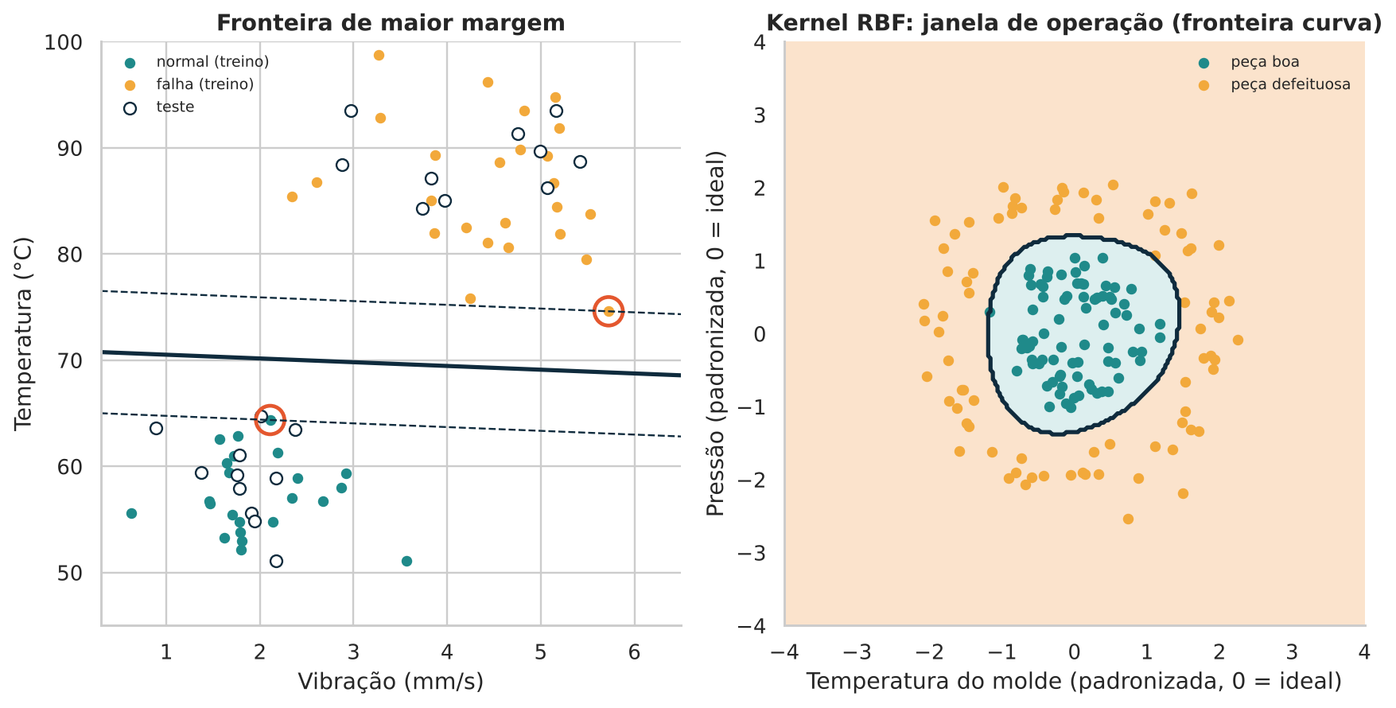
EXEMPLO 4 · SVM · COLAB: PARTE A
SVM: a fronteira com a maior margem
Exemplo: separar motores normais de motores com falha, e peças boas de peças defeituosas.
MARGEM
Folga entre a fronteira e os pontos mais próximos de cada classe. Quanto maior, mais segura a separação.
VETORES DE SUPORTE
Os pontos circulados (2 de 49 no exemplo dos motores). Só eles definem a linha; o resto não muda o resultado.
KERNEL
Peça boa no centro e defeituosa em volta: nenhuma reta separa (acerta 56%). O kernel RBF faz a fronteira curva (100%).
Dados simulados, para fins didáticos.
Padronize as variáveis antes: o SVM usa distâncias, e variáveis de escala maior dominariam.
Como ler: à esquerda, cada ponto é um motor (horizontal = vibração, vertical = temperatura; verde = normal, laranja = falha; círculos vermelhos = vetores de suporte). À direita, cada ponto é uma peça (temperatura do molde e pressão padronizadas, 0 = ideal; verde = boa, laranja = defeituosa).
Notes:
LEITURA DOS GRÁFICOS (igual ao Colab e à apostila)
Leitura dos gráficos
• O problema prático: o SVM separa duas classes com a fronteira mais folgada possível. Aqui, as classes são motor normal e motor com falha, e as entradas são leituras de sensor.
• Painel da esquerda (reta): horizontal = vibração (mm/s), vertical = temperatura (°C). Pontos verdes = normais (treino), laranja = falha (treino), círculos brancos = motores de teste (que o modelo não viu). A linha cheia é a fronteira e as tracejadas são as margens (a "folga"). Os pontos circulados em vermelho são os vetores de suporte: são os únicos 2 de 49 pontos de treino que definem a fronteira. A reta ficou quase horizontal porque a temperatura sozinha já separa bem as duas classes (normais por volta de 58 °C, falhas por volta de 86 °C).
• O que o modelo classificou (teste, 21 motores): acertou 11 normais e 10 falhas, nenhum erro: acurácia 1,00. Atenção: com dados simulados e bem separados isso é fácil. Com dados reais haveria erros.
• Painel da direita (curva): exemplo de peças de uma linha de produção. Horizontal = temperatura do molde e vertical = pressão, ambas padronizadas (0 = valor ideal, ±2 = muito longe do ideal). Pontos verdes = peças boas, no centro; laranja = peças defeituosas, que aparecem quando temperatura ou pressão saem da faixa, para qualquer lado. Nenhuma reta separa o miolo do anel: a reta acerta só 56%. O kernel RBF desenha uma fronteira curva (a linha escura em volta do grupo verde) e acerta 100% no teste.
• Regra prática: use o kernel linear quando uma reta basta (rápido, fácil de explicar) e o RBF quando o problema tem janela de operação (bom no meio, ruim nos dois extremos).

Slide 42
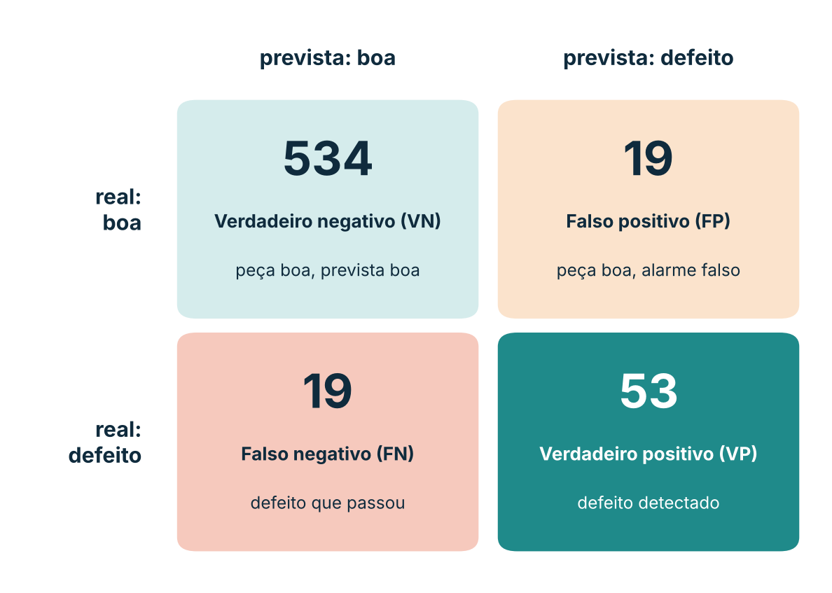
AVALIAÇÃO · MÉTRICAS · COLAB: EXERCÍCIO 2.4
Como saber se a classificação funciona?
Acurácia não basta, principalmente quando as classes são desbalanceadas.
ACURÁCIA · 94% (VP + VN) ÷ total
Acertos em geral. Engana quando uma classe é rara: dizer 'sempre boa' já daria 88%.
PRECISÃO · 74% VP ÷ (VP + FP)
Dos alertas emitidos, quantos eram casos reais. Alta precisão = menos falsos alarmes.
SENSIBILIDADE (RECALL) · 74% VP ÷ (VP + FN)
Dos casos reais, quantos foram detectados. Baixo recall = falsos negativos, casos que passam.
ESPECIFICIDADE · 97% VN ÷ (VN + FP)
Dos casos normais, quantos foram liberados corretamente. Baixa = falsos positivos.
Random Forest no bloco de Produção: 625 peças de teste, 72 defeituosas.
Em segurança e qualidade, o custo dos erros deve orientar a métrica e o limiar de decisão.
42
Notes:
LEITURA DOS GRÁFICOS (igual ao Colab e à apostila)
Leitura do gráfico (matriz de confusão do Random Forest, 625 peças de teste)
• Os quatro quadrantes: VN = 534 (peça boa, prevista boa: liberada corretamente); FP = 19 (peça boa, prevista defeito: falso alarme, vai para retrabalho sem precisar); FN = 19 (peça com defeito prevista boa: defeito que escapou, o erro mais caro); VP = 53 (defeito corretamente achado).
• Como cada métrica sai da matriz: acurácia = (53 + 534)/625 = 93,9% (acertos no total); precisão = 53/(53 + 19) = 73,6% (dos alertas, quantos eram defeito); sensibilidade = 53/(53 + 19) = 73,6% (dos defeitos reais, quantos achamos); especificidade = 534/(534 + 19) = 96,6% (das peças boas, quantas liberamos).
• Na engenharia: a acurácia de 93,9% parece ótima, mas ainda deixamos escapar 19 de 72 defeitos (26%). Quem decide se isso é aceitável é o custo do erro (peça defeituosa chegando ao cliente x retrabalho de peça boa).

Slide 43
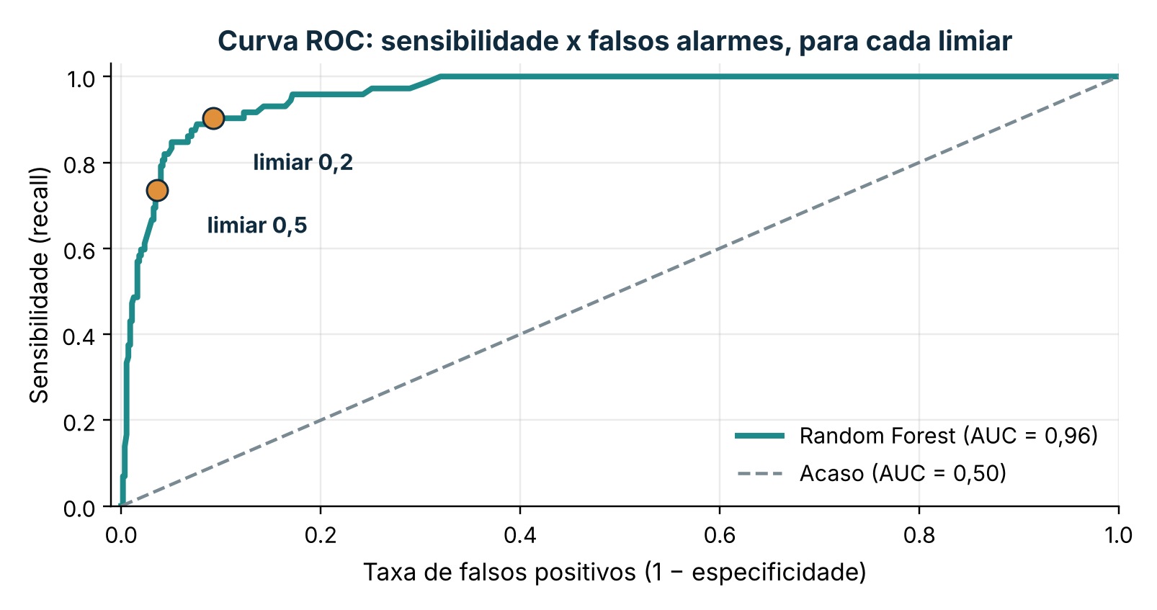
AVALIAÇÃO · CURVA ROC · COLAB: EXERCÍCIO 2.5
Curva ROC: o efeito do limiar de decisão
Cada ponto da curva é um limiar: mais sensibilidade custa mais falsos alarmes.
COMO LER
Eixo y: sensibilidade. Eixo x: falsos positivos (1 − especificidade). Quanto mais perto do canto superior esquerdo, melhor.
AUC
Área sob a curva: 0,5 é o acaso e 1,0 é perfeito. Aqui, 0,96.
LIMIAR
Com 0,2 o modelo acha 90% dos defeitos, com 9% de falsos alarmes. Com 0,5: 74% e 3%.
Mesmo modelo e dados do slide anterior.
Em peça de segurança, escolha um limiar que priorize a sensibilidade.
43
Notes:
LEITURA DOS GRÁFICOS (igual ao Colab e à apostila)
Leitura do gráfico
• Eixos: horizontal = falsos positivos (fração das peças boas que o modelo reprova, 1 − especificidade); vertical = sensibilidade (fração dos defeitos que ele acha). Cada ponto da curva verde é um limiar de decisão diferente (a partir de que probabilidade emitimos o alerta).
• Linha cinza tracejada: um modelo que chuta (AUC = 0,50). Quanto mais a curva se afasta dela para o canto superior esquerdo, melhor.
• Curva verde (Random Forest): AUC = 0,96 (1,0 seria perfeito). A curva sobe quase vertical e depois se achata.
• Ponto vermelho (limiar 0,5): acha 74% dos defeitos com 3,4% de falsos alarmes. Ponto laranja (limiar 0,2): acha 90% dos defeitos, mas com 8,9% de falsos alarmes.
• Na engenharia: baixar o limiar acha mais defeitos e reprova mais peças boas. Se um defeito que escapa custa muito mais que um retrabalho, escolha o ponto laranja; se o retrabalho é caro, o vermelho.

Slide 44
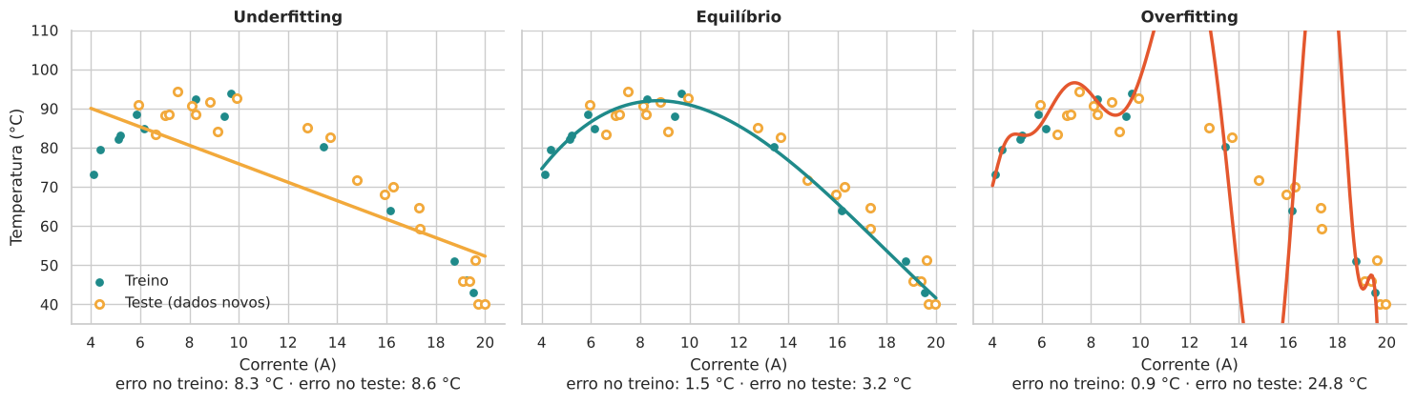
EXEMPLO 5 · OVERFITTING · COLAB: PARTE A
Overfitting: decorar não é aprender
Exemplo: prever a temperatura do motor a partir da corrente, com poucas medidas (14 de treino e 22 de teste).
Underfitting
Equilíbrio
Overfitting
Reta simples demais para a curva corrente × temperatura: erra 8,3 °C no treino e 8,6 °C no teste.
Grau 3 acompanha a curva real: erra 1,5 °C no treino e 3,2 °C no teste.
Grau 13 decora o ruído: erra 0,9 °C no treino, mas 24,8 °C no teste, com valores absurdos.
SEPARAR treino/teste
TREINAR apenas treino
VALIDAR ajustar
TESTAR dados novos
44
Notes:
LEITURA DOS GRÁFICOS (igual ao Colab e à apostila)
Leitura dos gráficos (mesmo problema do Exemplo 3: prever a temperatura do motor a partir da corrente, agora com poucas medidas)
• Eixos e pontos: corrente (A) na horizontal, temperatura (°C) na vertical. Pontos verdes = 14 medidas de treino (o modelo vê). Círculos laranja vazados = 22 medidas de teste (dados novos, que o modelo não viu). Abaixo de cada painel está o erro médio no treino e no teste.
• Painel "Underfitting" (grau 1, uma reta): simples demais. Erra 8,3 °C no treino e 8,6 °C no teste: erra parecido nos dois, mas erra muito, porque a temperatura sobe e depois desce com a corrente e uma reta não faz curva (R² de teste 0,72).
• Painel "Equilíbrio" (grau 3): a curva acompanha o formato real. Erra 1,5 °C no treino e 3,2 °C no teste (R² de teste 0,96). Um pouco pior no teste é o esperado e saudável.
• Painel "Overfitting" (grau 13): a curva passa por quase todos os pontos de treino (erro 0,9 °C), mas entre eles oscila loucamente, chegando a prever temperaturas absurdas, como valores muito acima de 110 °C ou abaixo de 40 °C, para correntes que não mediu. No teste o erro vai a 24,8 °C e o R² fica negativo (−4,99), pior que simplesmente chutar a média.
• O que o overfitting representa: o modelo decorou o ruído das 14 medidas em vez de aprender a relação física corrente → temperatura. Na prática, ele parece perfeito na bancada e falha no motor novo, e é por isso que sempre se avalia com dados de teste separados.

Slide 45
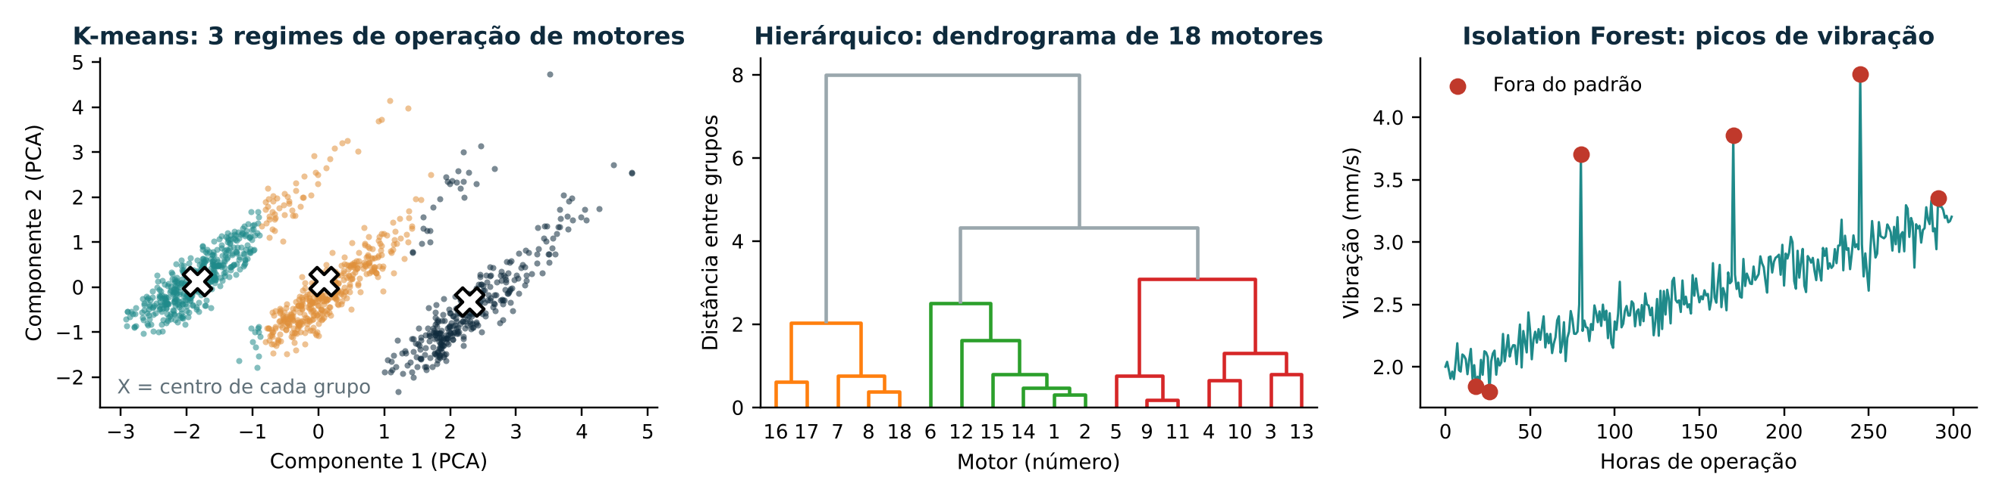
NÃO SUPERVISIONADO · COLAB: EXERCÍCIOS 3.3 A 3.5
Não supervisionado: descobrir padrões sem rótulos
Não informamos ao algoritmo a classe correta; ele procura estrutura nos dados.
K-MEANS
CLUSTERING HIERÁRQUICO
ISOLATION FOREST
Forma K grupos com base na distância entre observações. Ex.: regimes de carga de motores.
Organiza semelhanças em uma hierarquia de grupos. Ex.: quais motores são mais parecidos.
Ajuda a encontrar observações raras ou atípicas. Ex.: picos de vibração fora do padrão.
Os grupos precisam ser interpretados; cluster não é automaticamente diagnóstico nem causa.
Da engenharia à oncologia · IA na solução de problemas reais
45
Notes:
LEITURA DOS GRÁFICOS (igual ao Colab e à apostila)
Leitura dos gráficos (k-means sem usar a coluna "regime")
• Gráfico "Método do cotovelo (inércia)": horizontal = número de grupos k, vertical = inércia (o quanto os pontos ficam longe do centro do seu grupo; menor é melhor). Ela despenca de k = 2 até 3 ou 4 e depois cai devagar: o "cotovelo" sugere 3 ou 4 grupos.
• Gráfico "Silhueta": mede quão bem separados estão os grupos (maior é melhor). O maior valor é em k = 2 (0,48), mas k = 3 (0,435) e k = 5 (0,46) são parecidos. A escolha de k = 3 vem da engenharia: sabemos que o motor trabalha em 3 cargas (baixa, média, alta).
• Gráfico "k-means (k = 3) em rotação x corrente": cada ponto é uma leitura, cor = grupo encontrado. Três nuvens bem separadas: grupo 0 (≈ 1.200 rpm e 8 A), grupo 1 (≈ 1.800 rpm e 12 A) e grupo 2 (≈ 2.400 rpm e 17 A). Os poucos pontos de cor "errada" no meio de outra nuvem são leituras em que o k-means (que usa as 4 variáveis) discordou do regime verdadeiro. O índice de Rand de 0,79 resume essa concordância (1,0 = idêntico).
• Tabela de perfil: o grupo de maior carga tem 28% de falhas, contra 12% no médio e 1% no baixo. Os grupos descobertos têm significado na manutenção.
Leitura do gráfico (dendrograma de 18 motores)
• Eixos: horizontal = número de cada motor; vertical = distância entre grupos no momento em que eles se juntam. Cada "U" invertido é uma fusão.
• Como ler: motores que se juntam embaixo (distância pequena, por exemplo 16 e 17) são muito parecidos. Quanto mais alto o "U", mais diferentes eram os grupos que se uniram.
• Onde cortar: uma linha horizontal entre as alturas 3,2 e 4,4 corta o gráfico em 3 grupos (laranja, verde e vermelho). O grande salto entre as junções (4 para 8) mostra que os grupos finais são bem distintos.
• Resultado no exercício: com 3 grupos, o hierárquico concorda com os regimes verdadeiros (Rand 0,957), melhor que o k-means (0,792), com silhuetas iguais (0,434 e 0,435).
Leitura do gráfico ("Isolation Forest sinalizando leituras fora do padrão")
• Eixos: horizontal = hora (0 a 300), vertical = vibração (mm/s). A linha escura é a série; os pontos vermelhos são as leituras que o algoritmo marcou como anomalia.
• O que foi sinalizado: os 3 picos reais (horas ≈ 80, 170 e 245) foram todos achados (sensibilidade 3/3). Mas o modelo também marcou outros 3 pontos (dois valores baixos perto das horas 20 a 25 e um ponto no fim da série), que são falsos alarmes. Precisão: 3 de 6 = 0,50.
• Por que isso ocorre: definimos contamination = 0.02, ou seja, dissemos que cerca de 2% das leituras são anômalas, então ele sempre marca algumas. Se aumentarmos esse valor, os alertas aumentam e os 3 reais continuam achados.
• Na engenharia: sem nenhum exemplo de falha rotulado, o algoritmo já encontra os picos. O ajuste da contaminação é um trade-off entre perder anomalias e gerar alarmes demais.

Slide 46
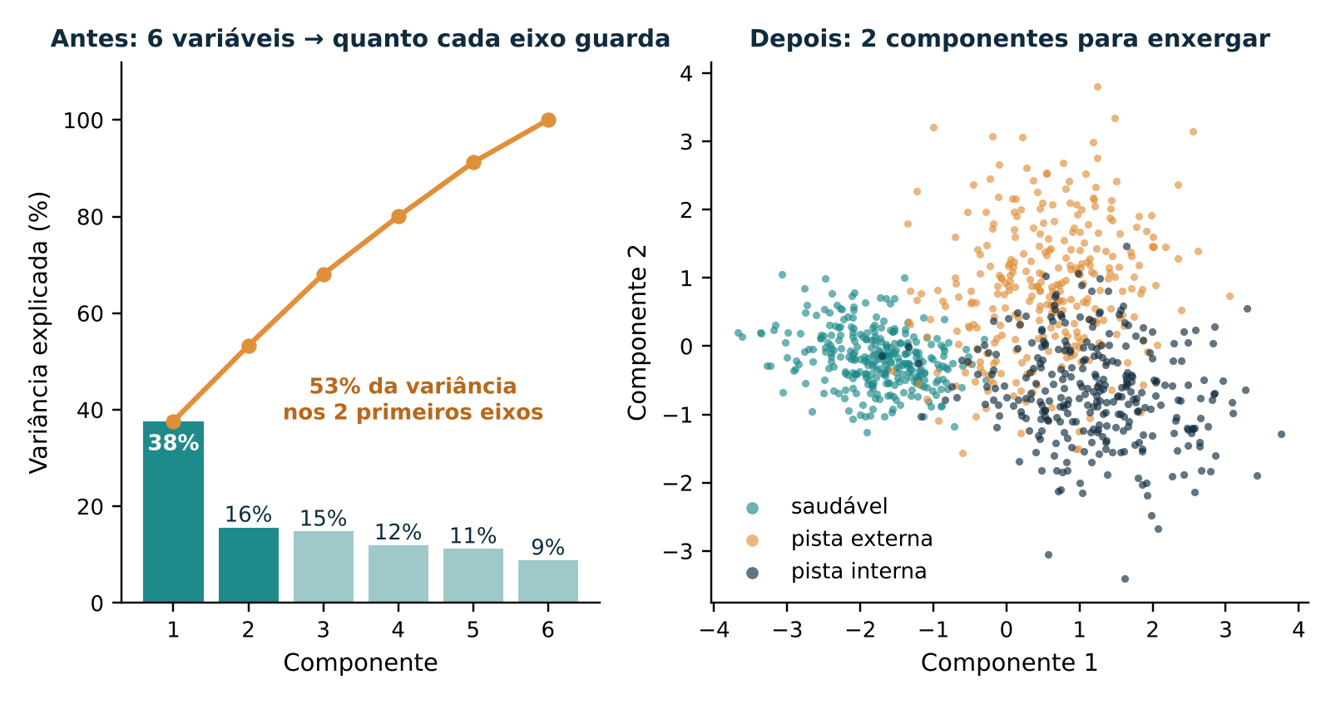
REDUÇÃO DE DIMENSIONALIDADE · COLAB: EXERCÍCIOS 4.2 E 5.2
PCA: resumir muitas variáveis em poucas dimensões
PCA cria componentes que preservam o máximo possível da variância dos dados.
ANTES
Dezenas ou centenas de variáveis: sensores, espectros ou medidas de ensaio. Aqui, 6.
TRANSFORMAÇÃO
Combina variáveis em eixos novos, ordenados pela variância explicada.
DEPOIS
Visualizar em 2D, explorar estrutura ou reduzir dimensões antes de outro modelo.
Rolamentos (dados simulados do notebook): 6 características de vibração.
PCA não é, por si só, um classificador nem um algoritmo de agrupamento. Ajuste-o apenas no treino.
Da engenharia à oncologia · IA na solução de problemas reais
46
Notes:
LEITURA DOS GRÁFICOS (igual ao Colab e à apostila)
Leitura dos gráficos (900 observações de rolamentos, 6 características de vibração cada)
• Gráfico da esquerda (projeção PCA): o PCA combina as 6 variáveis em 2 eixos novos para podermos desenhar. Horizontal = componente 1 (guarda 38% da informação), vertical = componente 2 (16%). Cada ponto é um rolamento: verde = saudável, laranja = falha na pista externa, vermelho = falha na pista interna.
• O que se vê: os saudáveis ficam bem à esquerda, separados dos defeituosos. As duas falhas ocupam a direita e se sobrepõem um pouco, são mais difíceis de distinguir entre si.
• Gráfico da direita (variância explicada): cada barra é a informação guardada por um componente (37,6%; 15,6%; 14,8%; 11,9%; 11,2%; 8,8%) e a linha laranja é a soma acumulada. Dois componentes guardam só cerca de 53%, e três, cerca de 68%: reduzir para 2 dimensões perde informação, e vamos medir quanto no exercício seguinte.
Leitura dos gráficos
• Gráfico da esquerda, "Quantos componentes bastam?": horizontal = número de componentes do PCA, vertical = variância acumulada (%). A linha tracejada vermelha marca 95%. Com 1 componente já temos cerca de 72%; 4 componentes chegam a 95,4% (cruzam a linha) e 5 passam de 97%. As 120 variáveis originais cabem em poucos componentes.
• Gráfico da direita, "Cada ponto é um espectro": horizontal = componente 1, vertical = componente 2; cor = concentração de A. As cores aparecem misturadas: com só 2 componentes não dá para ver a concentração. A informação sobre A está em componentes além dos 2 primeiros, e é por isso que precisamos de 4 ou 5 no modelo.

Slide 47
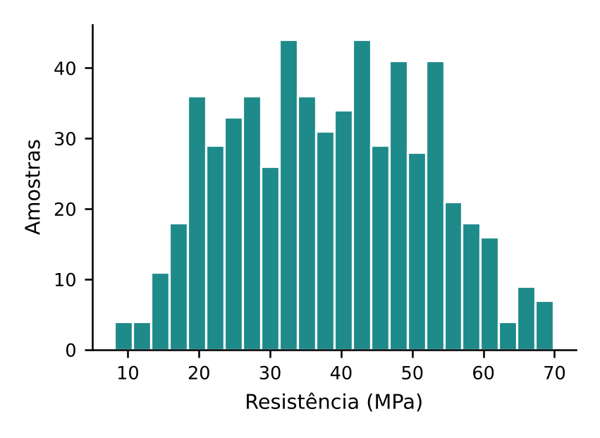
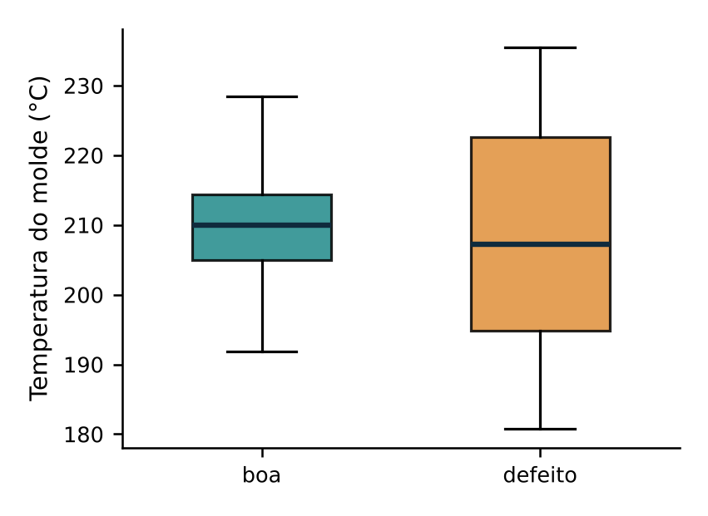
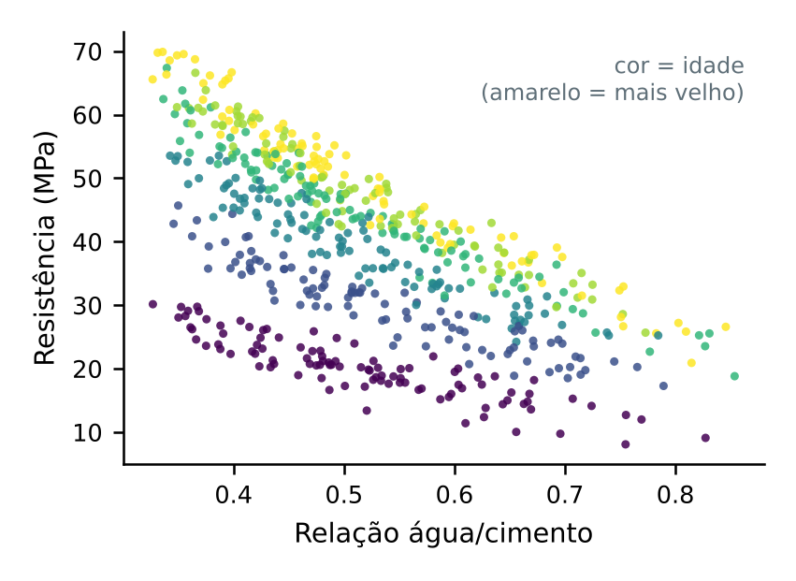
CURSO · VISUALIZAÇÃO · 1 DE 2
Visualizar antes de modelar
Parte 1: como os dados se distribuem e como os grupos se comparam.
Histograma
Boxplot
Dispersão
Distribuição da resistência do concreto.
Compara grupos: temperatura do molde de peças boas e defeituosas.
Duas variáveis juntas: relação água/cimento x resistência.
O que vemos: resistências de 8 a 70 MPa, espalhadas: a idade do concreto explica parte disso.
O que vemos: mediana parecida, mas os defeitos variam mais: aparecem nos dois extremos.
O que vemos: mais água por cimento, menos resistência; a cor mostra o efeito da idade.
47
Notes:
LEITURA DOS GRÁFICOS (igual ao Colab e à apostila)
Leitura dos gráficos (600 amostras de concreto simuladas; o alvo que queremos prever depois é a resistência (MPa); as entradas são cimento, água, aditivo e idade)
• Gráfico A, "Distribuição da resistência" (histograma): horizontal = resistência (MPa), vertical = quantas amostras caem em cada faixa. As resistências vão de cerca de 8 a 70 MPa, com a maior parte entre 20 e 60 MPa e média perto de 40 MPa. Não há um valor dominante nem valores absurdos, então os dados parecem razoáveis para modelar.
• Gráfico B, "Mais água, menos resistência" (dispersão): horizontal = relação água/cimento, vertical = resistência (MPa), cor = logaritmo da idade (roxo = concreto novo, amarelo = concreto velho). A nuvem desce para a direita: quanto mais água por cimento, menor a resistência (Lei de Abrams). Para a mesma relação a/c, os pontos amarelos ficam acima dos roxos: concreto mais velho é mais resistente. A idade explica a "faixa" de cores.
• Gráfico C, "Correlação entre variáveis" (mapa de calor): cada quadrado é a correlação entre duas variáveis (de −1 a +1; vermelho = positiva forte, azul = negativa forte). A resistência correlaciona com idade (0,62), cimento (0,55), relação a/c (−0,61) e água (−0,29); o aditivo quase não aparece (0,07). Cimento e relação a/c têm −0,86 entre si: carregam informação parecida.
• Atenção: correlação mede se duas variáveis andam juntas em linha reta. A idade tem relação curva com a resistência (satura com o tempo), por isso o 0,62 subestima o quanto ela importa.
Leitura dos gráficos (2.500 peças simuladas; queremos prever se a peça sai boa ou defeituosa)
• Gráfico A, "Classes desbalanceadas": horizontal = classe, vertical = quantidade de peças. Há cerca de 2.200 peças boas contra cerca de 290 defeituosas (≈ 11,6%). Defeitos são raros, e isso afeta como avaliamos o modelo (próximo exercício).
• Gráfico B, "Temperatura do molde" (boxplot): cada caixa mostra onde estão 50% das peças (a linha no meio é a mediana). As peças boas ficam numa caixa estreita (cerca de 205 a 215 °C). As defeituosas têm uma caixa larga, e a mediana é parecida com a das boas. Ou seja, o defeito não é "temperatura alta": ele aparece quando a temperatura sai da faixa para cima ou para baixo.
• Gráfico C, "Defeitos nas bordas da faixa ideal" (dispersão): horizontal = temperatura do molde (°C), vertical = pressão (bar). Pontos verde-azulados = peças boas, concentrados no centro; pontos laranja = defeitos, nas bordas (muito quente, muito frio, pressão muito alta ou muito baixa). Nenhuma reta separa essas classes, então modelos lineares vão ter dificuldade.
• Na engenharia: o processo tem uma janela ideal; sair dela, para qualquer lado, aumenta o defeito.

Slide 48
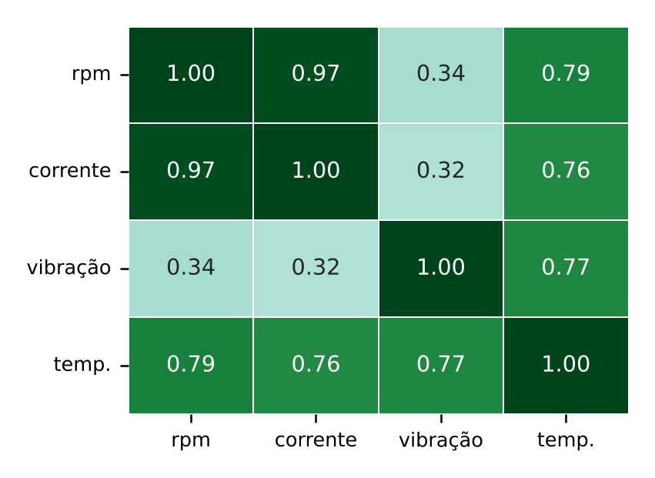
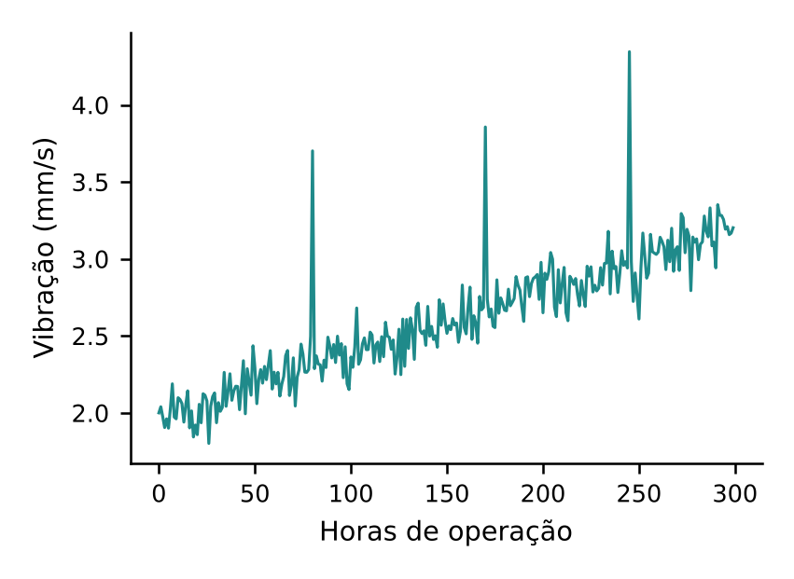
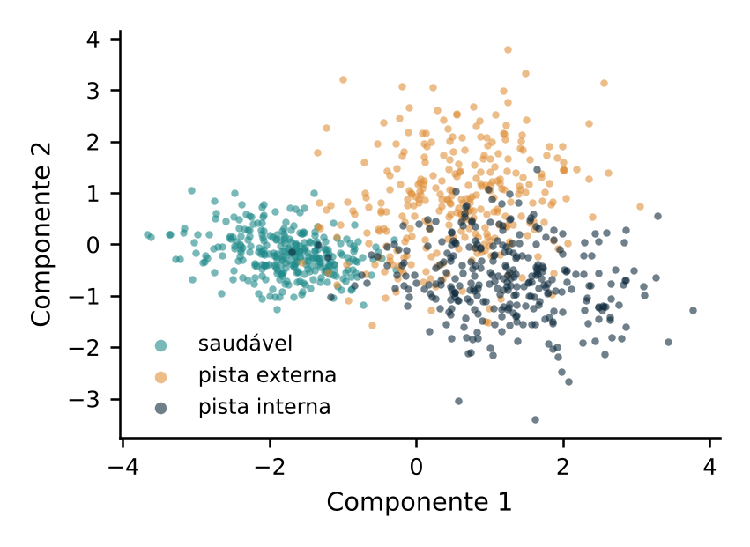
CURSO · VISUALIZAÇÃO · 2 DE 2
Visualizar antes de modelar
Parte 2: relações entre variáveis, evolução no tempo e redução de dimensões.
Mapa de calor
Série temporal
PCA
Quais variáveis andam juntas: correlação entre elas.
Vibração de um motor ao longo das horas.
Resume 6 características de vibração em 2 dimensões para enxergar.
O que vemos: rpm e corrente quase iguais (0,97): variáveis redundantes.
O que vemos: tendência de alta (desgaste) e 3 picos fora do padrão.
O que vemos: o rolamento saudável se separa das falhas; 2 eixos guardam 53% da variância.
48
Notes:
LEITURA DOS GRÁFICOS (igual ao Colab e à apostila)
Leitura dos gráficos (dados de motores elétricos simulados)
• Gráfico da esquerda, "Vibração de um motor ao longo do tempo": horizontal = hora (0 a 300), vertical = vibração (mm/s). A linha sobe devagar (de cerca de 2,0 para 3,2 mm/s): é o desgaste natural. Os 3 picos perto das horas 80, 170 e 245 são eventos anormais, e são eles que queremos detectar.
• Gráfico da direita, "Vibração x temperatura por regime": horizontal = vibração, vertical = temperatura (°C); cor = regime de carga (baixa, média, alta). A nuvem sobe para a direita: mais vibração, mais temperatura. Os regimes aparecem em camadas (alta carga no alto), mas se sobrepõem nas bordas, e é isso que o algoritmo vai tentar separar sem ver a coluna "regime".
Leitura do gráfico ("Correlação entre variáveis do motor")
• Como ler: cada quadrado é a correlação entre duas variáveis (0 a 1 aqui; verde-escuro = andam juntas). A diagonal é sempre 1,00 (cada variável com ela mesma).
• rpm e corrente: 0,97. Quase a mesma informação: motor que gira mais puxa mais corrente. Usar as duas é redundante.
• Temperatura: correlaciona com rpm (0,79), corrente (0,76) e vibração (0,77): é a variável que "resume" o estado do motor.
• Vibração e rpm: 0,34. A vibração depende pouco da rotação e carrega informação própria, útil para achar anomalias.

Slide 49
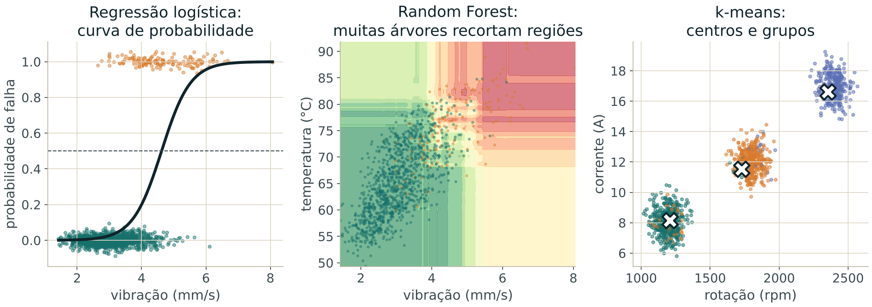
Três algoritmos em uma imagem
CURSO · COMO FUNCIONAM
Mesmos motores, três ideias: a regressão logística estima probabilidades, a floresta recorta regiões e o agrupamento encontra centros.
Dados simulados de sensores de motores, para fins didáticos. Notebook, seções 3 e 4.
49
Notes:
COMO FUNCIONAM (4 min). Todos os gráficos usam os mesmos motores simulados. Regressão logística: uma curva em S converte a vibração em probabilidade de falha; o corte em 0,5 separa as classes. Random Forest: centenas de árvores de decisão recortam o plano vibração x temperatura e votam; as cores mostram a probabilidade de falha. k-means: sem rótulos, o algoritmo coloca centros (os X) e agrupa os pontos mais próximos. Pergunte aos alunos qual dos três funcionaria sem a coluna 'falha'.

Slide 50
PRÁTICA
Parte prática · Google Colab
Abra o notebook, salve uma cópia no Drive e execute as células em ordem.
COMO COMEÇAR
O QUE VAMOS FAZER
1. Abra o notebook .ipynb no Google Colab.
2. Clique em “Salvar uma cópia no Drive”.
3. Execute cada célula com Shift + Enter.
4. Leia as saídas e responda às perguntas.
5. Altere uma variável por vez e compare.
• Civil: regressão e visualização.
• Produção: classificação com classes raras.
• Elétrica: k-means e Isolation Forest.
• Mecânica: PCA e SVM.
• Química: PCA e regressão.
Notebook: Colab_IA_nas_Engenharias.ipynb (no repositório do curso). Dados simulados: não é preciso baixar nada.
Da engenharia à oncologia · IA na solução de problemas reais
50

Slide 51
BLOCO 1 · CIVIL · ONDE IMPLEMENTAR
Civil: prever a resistência do concreto
Usina de concreto e canteiro de obras: decidir mais cedo e ensaiar menos.
Problema
Dados
O ensaio aos 28 dias demora quase um mês; o traço só é validado depois.
Traço (cimento, água, aditivo), idade e resistência de ensaios anteriores.
Técnica
Ganho
Regressão: linear e Random Forest, com visualização da relação água/cimento.
Ajustar o traço antes, decidir a desforma e reduzir ensaios e desperdício.
Prática no Colab: seção 1. Dados simulados a partir da Lei de Abrams.
Da engenharia à oncologia · IA na solução de problemas reais
51
Notes:
ONDE IMPLEMENTAR: CIVIL (3 min). Contexto: usina de concreto e obra. O ensaio de compressão aos 28 dias atrasa decisões (desforma, carregamento, ajuste do traço). Um modelo de regressão estima a resistência a partir do traço e da idade. Pergunte: que outras variáveis medidas na obra poderiam entrar (temperatura de cura, slump)?

Slide 52
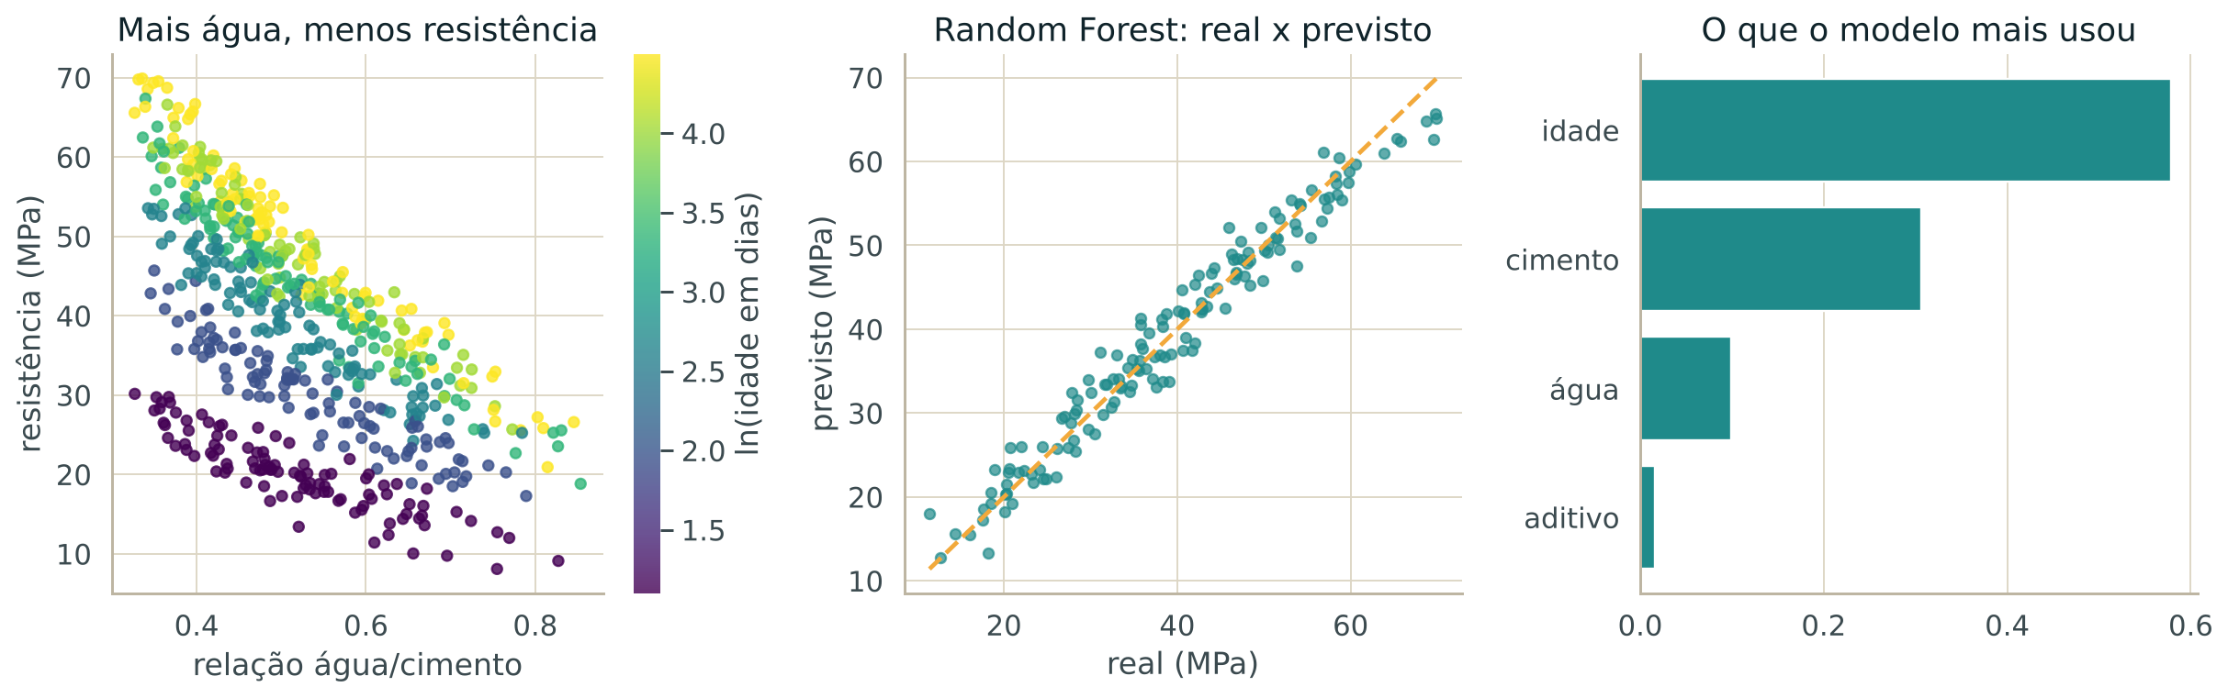
BLOCO 1 · CIVIL · COLAB: EXERCÍCIOS 1.1 A 1.4
Regressão: resistência do concreto
Pergunta: qual a resistência (MPa) a partir do traço e da idade?
No teste: Random Forest com MAE de 2,16 MPa e R² de 0,96. A regressão linear erra 5,53 MPa e, com a relação água/cimento, cai para 3,10 MPa.
Dados simulados, para fins didáticos. Notebook, seção 1.
Como ler: (A) cada ponto é uma amostra de concreto: mais água por cimento, menos resistência, e a cor mostra a idade. (B) real × previsto no teste: quanto mais perto da diagonal, melhor. (C) a idade e o cimento são as variáveis mais usadas pelo modelo.
Da engenharia à oncologia · IA na solução de problemas reais
52
Notes:
PRÁTICA CIVIL (11 min). Esquerda: mais água por cimento, menos resistência; a cor mostra a idade. Centro: previsto x real do Random Forest. Direita: o modelo mais usou idade e cimento. Mensagem-chave: conhecimento de domínio (relação água/cimento) melhora até o modelo linear, e o Random Forest descobre sozinho o que a física ensina, ao custo da interpretabilidade.
LEITURA DOS GRÁFICOS (igual ao Colab e à apostila)
Leitura dos gráficos (600 amostras de concreto simuladas; o alvo que queremos prever depois é a resistência (MPa); as entradas são cimento, água, aditivo e idade)
• Gráfico A, "Distribuição da resistência" (histograma): horizontal = resistência (MPa), vertical = quantas amostras caem em cada faixa. As resistências vão de cerca de 8 a 70 MPa, com a maior parte entre 20 e 60 MPa e média perto de 40 MPa. Não há um valor dominante nem valores absurdos, então os dados parecem razoáveis para modelar.
• Gráfico B, "Mais água, menos resistência" (dispersão): horizontal = relação água/cimento, vertical = resistência (MPa), cor = logaritmo da idade (roxo = concreto novo, amarelo = concreto velho). A nuvem desce para a direita: quanto mais água por cimento, menor a resistência (Lei de Abrams). Para a mesma relação a/c, os pontos amarelos ficam acima dos roxos: concreto mais velho é mais resistente. A idade explica a "faixa" de cores.
• Gráfico C, "Correlação entre variáveis" (mapa de calor): cada quadrado é a correlação entre duas variáveis (de −1 a +1; vermelho = positiva forte, azul = negativa forte). A resistência correlaciona com idade (0,62), cimento (0,55), relação a/c (−0,61) e água (−0,29); o aditivo quase não aparece (0,07). Cimento e relação a/c têm −0,86 entre si: carregam informação parecida.
• Atenção: correlação mede se duas variáveis andam juntas em linha reta. A idade tem relação curva com a resistência (satura com o tempo), por isso o 0,62 subestima o quanto ela importa.
Leitura dos gráficos (os dois painéis mostram as 150 amostras de teste, que os modelos não viram)
• Como ler um gráfico "real x previsto": horizontal = resistência real medida no ensaio (MPa); vertical = resistência prevista pelo modelo (MPa). A linha tracejada é a previsão perfeita (previsto = real). Quanto mais perto dela, melhor o modelo.
• Painel "Regressão linear": os pontos formam uma nuvem larga em volta da linha: erro médio (MAE) de 5,53 MPa, R² de 0,767. Para concreto de 30 MPa, o erro típico é de quase 20%.
• Painel "Random Forest": os pontos ficam colados na linha: MAE de 2,16 MPa e R² de 0,962. Ele captura as curvas (efeito da idade e da relação a/c) que a reta não captura.
• Coeficientes da regressão linear (tabela acima): o β diz quanto a resistência muda quando a variável sobe 1 unidade e as outras ficam fixas: cimento +0,107 MPa, água −0,204 MPa, aditivo +0,97 MPa e idade +0,268 MPa (por unidade de cada variável; a idade em dias). O α (26,90 MPa) é o ponto de partida da conta. Cuidado: o β da idade supõe crescimento em linha reta para sempre, o que o concreto não faz.
• Na engenharia: prever a resistência a partir do traço e da idade ajuda a decidir, por exemplo, quando desformar, sem esperar o ensaio de laboratório.
Leitura do gráfico (e dos números acima)
• O que mudou nos números: a regressão linear com os atributos de engenharia (relação água/cimento e logaritmo da idade) caiu de MAE 5,53 para 3,10 MPa e subiu de R² 0,767 para 0,926, só por receber variáveis que traduzem a física do problema.
• O gráfico de barras ("O que o Random Forest mais usou"): cada barra é a importância da variável nas decisões da floresta (as barras somam 1). A idade é a mais usada (≈ 0,58), depois o cimento (≈ 0,31), a água (≈ 0,10) e o aditivo (≈ 0,015, quase nada). Isso confirma o mapa de calor: idade e cimento mandam; o aditivo, neste conjunto, pouco contribui.
• Cuidado: importância mostra o que o modelo usou, não prova causa. Variáveis parecidas (cimento e relação a/c) dividem a importância entre si.

Slide 53
BLOCO 2 · PRODUÇÃO · ONDE IMPLEMENTAR
Produção: qualidade da peça na linha
Injeção, usinagem e montagem: achar o defeito antes da inspeção final.
Problema
Dados
Defeitos são raros (cerca de 10%); inspecionar tudo é caro e lento.
Temperatura, pressão, velocidade, umidade e desgaste da ferramenta.
Técnica
Ganho
Classificação: regressão logística, árvore e Random Forest; recall e precisão.
Menos refugo e retrabalho; inspeção direcionada às peças de risco.
Cuidado: dizer 'sempre boa' acerta 88%. Por isso olhamos recall e precisão.
Da engenharia à oncologia · IA na solução de problemas reais
53
Notes:
ONDE IMPLEMENTAR: PRODUÇÃO (3 min). Contexto: linha de injeção, usinagem ou montagem com CLP/MES registrando parâmetros. O modelo sinaliza peças com risco de defeito. Ponto central: classes desbalanceadas; a acurácia engana. Pergunte: o que custa mais, refugar uma peça boa ou deixar passar uma defeituosa?

Slide 54
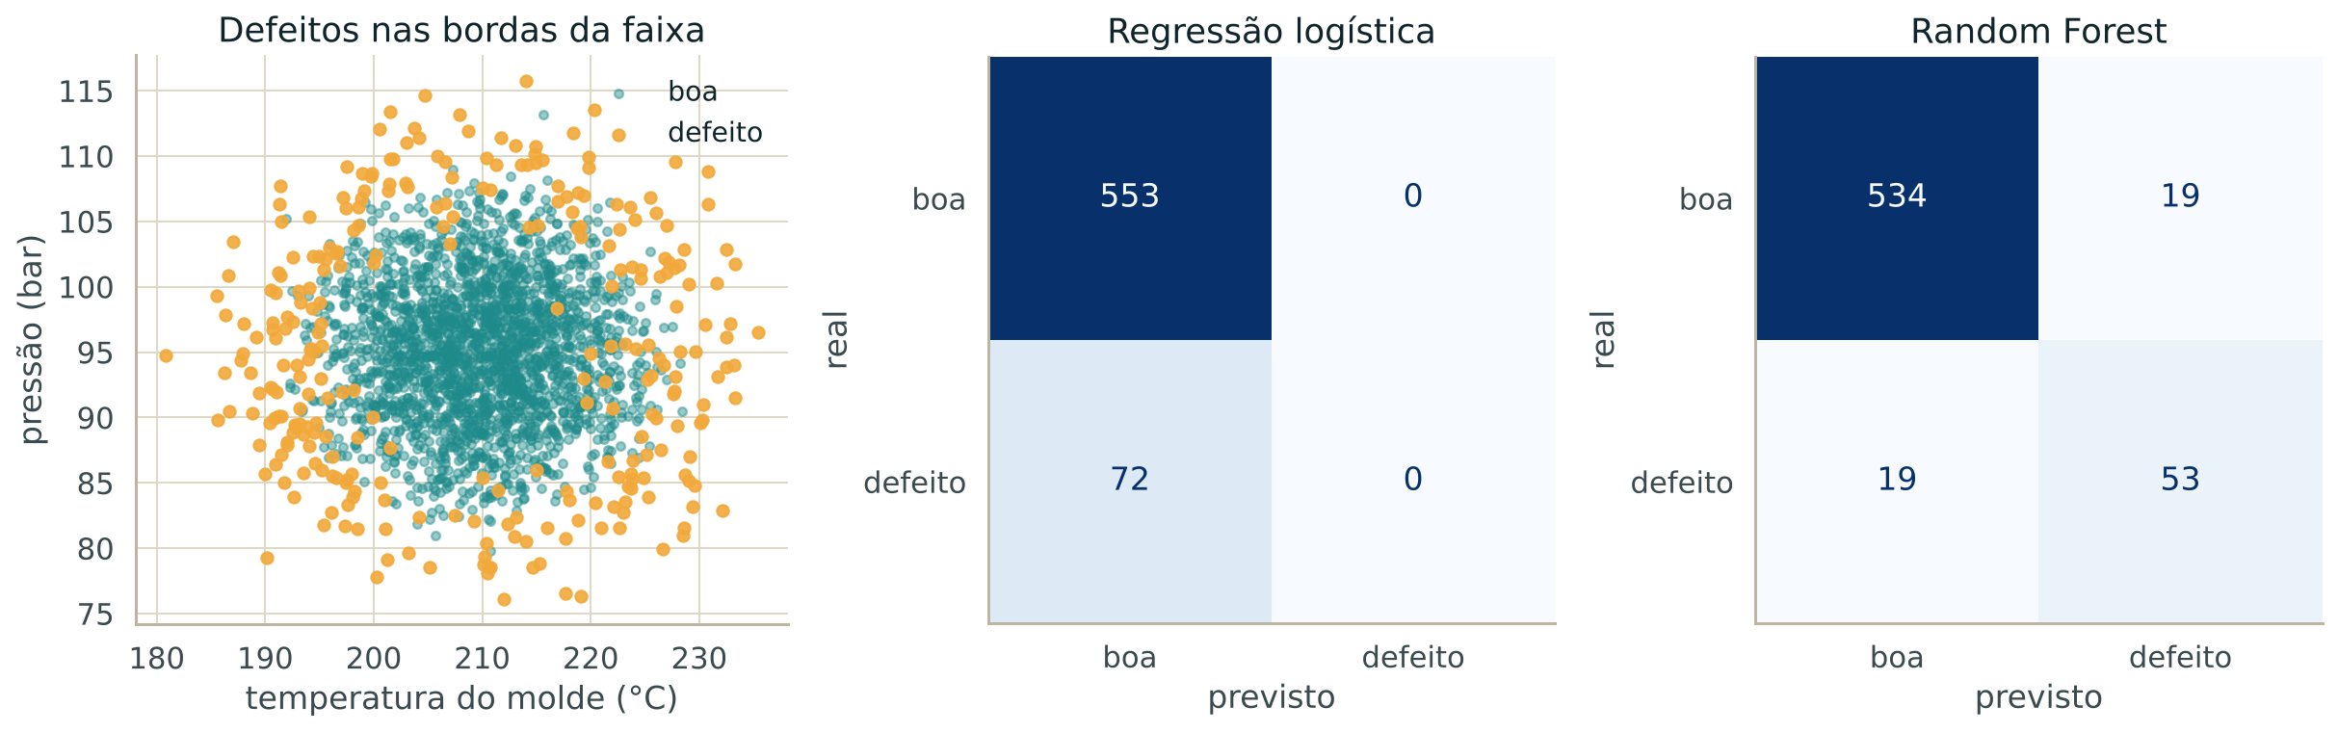
BLOCO 2 · PRODUÇÃO · COLAB: EXERCÍCIOS 2.1 A 2.5
Classificação: peça boa ou defeituosa
Pergunta: a peça terá defeito, dados os parâmetros do processo?
Defeitos raros (11,6%): dizer 'sempre boa' acerta 88,5% e não acha nenhum defeito; o Random Forest acha 74% dos defeitos, com 74% de precisão.
Dados simulados, para fins didáticos. Notebook, seção 2.
Como ler: (A) cada ponto é uma peça (temperatura do molde × pressão): os defeitos (laranja) ficam nas bordas da faixa ideal. (B e C) matrizes de confusão no teste: linhas = real, colunas = previsto; a regressão logística acha 0 dos 72 defeitos, o Random Forest acha 53.
Da engenharia à oncologia · IA na solução de problemas reais
54
Notes:
PRÁTICA PRODUÇÃO (11 min). Esquerda: defeitos nas bordas da faixa ideal, tanto temperatura baixa quanto alta. Centro: a regressão logística (reta) acerta 88% e não acha nenhum defeito; recall zero. Direita: Random Forest acha 53 de 72 defeitos. Discuta limiar de decisão (tabela do notebook) e o custo dos erros em peças de segurança.
LEITURA DOS GRÁFICOS (igual ao Colab e à apostila)
Leitura dos gráficos (2.500 peças simuladas; queremos prever se a peça sai boa ou defeituosa)
• Gráfico A, "Classes desbalanceadas": horizontal = classe, vertical = quantidade de peças. Há cerca de 2.200 peças boas contra cerca de 290 defeituosas (≈ 11,6%). Defeitos são raros, e isso afeta como avaliamos o modelo (próximo exercício).
• Gráfico B, "Temperatura do molde" (boxplot): cada caixa mostra onde estão 50% das peças (a linha no meio é a mediana). As peças boas ficam numa caixa estreita (cerca de 205 a 215 °C). As defeituosas têm uma caixa larga, e a mediana é parecida com a das boas. Ou seja, o defeito não é "temperatura alta": ele aparece quando a temperatura sai da faixa para cima ou para baixo.
• Gráfico C, "Defeitos nas bordas da faixa ideal" (dispersão): horizontal = temperatura do molde (°C), vertical = pressão (bar). Pontos verde-azulados = peças boas, concentrados no centro; pontos laranja = defeitos, nas bordas (muito quente, muito frio, pressão muito alta ou muito baixa). Nenhuma reta separa essas classes, então modelos lineares vão ter dificuldade.
• Na engenharia: o processo tem uma janela ideal; sair dela, para qualquer lado, aumenta o defeito.
Leitura dos gráficos (matrizes de confusão no teste: 625 peças, 72 defeituosas)
• Como ler uma matriz: linhas = o que a peça realmente é; colunas = o que o modelo previu. A diagonal (de cima à esquerda para baixo à direita) são os acertos; fora da diagonal, os erros. Números maiores têm fundo azul mais escuro.
• Regressão logística: acertou as 553 peças boas, mas 0 dos 72 defeitos: previu "boa" sempre. A acurácia seria 88,5% (553/625) e o modelo seria inútil: essa é a armadilha da acurácia.
• Árvore de decisão: achou 51 dos 72 defeitos, mas gerou 44 falsos alarmes (peças boas marcadas como defeito).
• Random Forest: achou 53 dos 72 defeitos e teve 19 falsos alarmes: é o melhor equilíbrio entre os três.
• Lição: com classes raras, olhe a matriz e as métricas por classe, não só a acurácia.

Slide 55
BLOCO 3 · ELÉTRICA · ONDE IMPLEMENTAR
Elétrica: perfis e anomalias em motores
Motores, transformadores e painéis com sensores de corrente, vibração e temperatura.
Problema
Dados
Quase não há falhas rotuladas; como saber o que é normal e o que é anormal?
Rotação, corrente, vibração e temperatura lidas continuamente.
Técnica
Ganho
Não supervisionado: k-means (perfis de operação) e Isolation Forest (anomalias).
Alerta antes da falha, menos paradas e manutenção planejada (com n8n).
Sem rótulos, o algoritmo sinaliza e a pessoa decide.
Da engenharia à oncologia · IA na solução de problemas reais
55
Notes:
ONDE IMPLEMENTAR: ELÉTRICA (3 min). Conecte com o seu primeiro emprego (controlador com sensor, decisão e acionamento) e com a docência em automação industrial. Em manutenção preditiva, falhas são raras e poucos casos têm rótulo; por isso o não supervisionado. Opcional: alerta enviado ao n8n (Colab, seção 3.4).

Slide 56
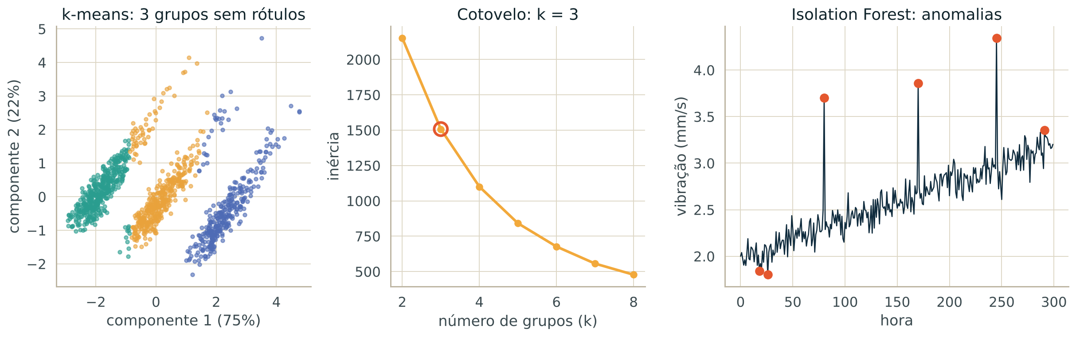
BLOCO 3 · ELÉTRICA · COLAB: EXERCÍCIOS 3.1 A 3.6
Não supervisionado: regimes e anomalias
Pergunta: quantos regimes de operação existem e o que foge do padrão?
Sem nenhum rótulo: o k-means recuperou os 3 regimes de carga (Rand ajustado 0,79) e o Isolation Forest achou 3 de 3 anomalias, com 6 alertas no total.
Dados simulados, para fins didáticos. Cores = grupos encontrados. Notebook, seção 3.
Como ler: (A) leituras do motor em 2 eixos, coloridas pelo grupo do k-means (3 regimes). (B) cotovelo: a inércia cai devagar depois de k = 3. (C) vibração no tempo: pontos vermelhos são leituras fora do padrão (os 3 picos reais e 3 falsos alarmes).
Da engenharia à oncologia · IA na solução de problemas reais
56
Notes:
PRÁTICA ELÉTRICA (11 min). Esquerda: k-means com 4 medidas, visto em 2 componentes. Centro: o cotovelo sugere 3 grupos (a silhueta prefere 2: nenhuma métrica decide sozinha; o conhecimento do domínio pesa). Direita: série de vibração com desgaste crescente e três picos injetados; o Isolation Forest marcou os três e mais três pontos. Aviso: cluster não é diagnóstico nem causa.
LEITURA DOS GRÁFICOS (igual ao Colab e à apostila)
Leitura dos gráficos (k-means sem usar a coluna "regime")
• Gráfico "Método do cotovelo (inércia)": horizontal = número de grupos k, vertical = inércia (o quanto os pontos ficam longe do centro do seu grupo; menor é melhor). Ela despenca de k = 2 até 3 ou 4 e depois cai devagar: o "cotovelo" sugere 3 ou 4 grupos.
• Gráfico "Silhueta": mede quão bem separados estão os grupos (maior é melhor). O maior valor é em k = 2 (0,48), mas k = 3 (0,435) e k = 5 (0,46) são parecidos. A escolha de k = 3 vem da engenharia: sabemos que o motor trabalha em 3 cargas (baixa, média, alta).
• Gráfico "k-means (k = 3) em rotação x corrente": cada ponto é uma leitura, cor = grupo encontrado. Três nuvens bem separadas: grupo 0 (≈ 1.200 rpm e 8 A), grupo 1 (≈ 1.800 rpm e 12 A) e grupo 2 (≈ 2.400 rpm e 17 A). Os poucos pontos de cor "errada" no meio de outra nuvem são leituras em que o k-means (que usa as 4 variáveis) discordou do regime verdadeiro. O índice de Rand de 0,79 resume essa concordância (1,0 = idêntico).
• Tabela de perfil: o grupo de maior carga tem 28% de falhas, contra 12% no médio e 1% no baixo. Os grupos descobertos têm significado na manutenção.
Leitura do gráfico (dendrograma de 18 motores)
• Eixos: horizontal = número de cada motor; vertical = distância entre grupos no momento em que eles se juntam. Cada "U" invertido é uma fusão.
• Como ler: motores que se juntam embaixo (distância pequena, por exemplo 16 e 17) são muito parecidos. Quanto mais alto o "U", mais diferentes eram os grupos que se uniram.
• Onde cortar: uma linha horizontal entre as alturas 3,2 e 4,4 corta o gráfico em 3 grupos (laranja, verde e vermelho). O grande salto entre as junções (4 para 8) mostra que os grupos finais são bem distintos.
• Resultado no exercício: com 3 grupos, o hierárquico concorda com os regimes verdadeiros (Rand 0,957), melhor que o k-means (0,792), com silhuetas iguais (0,434 e 0,435).
Leitura do gráfico ("Isolation Forest sinalizando leituras fora do padrão")
• Eixos: horizontal = hora (0 a 300), vertical = vibração (mm/s). A linha escura é a série; os pontos vermelhos são as leituras que o algoritmo marcou como anomalia.
• O que foi sinalizado: os 3 picos reais (horas ≈ 80, 170 e 245) foram todos achados (sensibilidade 3/3). Mas o modelo também marcou outros 3 pontos (dois valores baixos perto das horas 20 a 25 e um ponto no fim da série), que são falsos alarmes. Precisão: 3 de 6 = 0,50.
• Por que isso ocorre: definimos contamination = 0.02, ou seja, dissemos que cerca de 2% das leituras são anômalas, então ele sempre marca algumas. Se aumentarmos esse valor, os alertas aumentam e os 3 reais continuam achados.
• Na engenharia: sem nenhum exemplo de falha rotulado, o algoritmo já encontra os picos. O ajuste da contaminação é um trade-off entre perder anomalias e gerar alarmes demais.
Leitura dos gráficos (resumo dos três métodos não supervisionados)
• Esquerda, k-means: as leituras projetadas em dois eixos (componentes 1 e 2) e coloridas por grupo; o "X" marca o centro de um grupo. Mostra 3 regimes de operação.
• Centro, dendrograma: o hierárquico mostra como os motores se parecem, sem fixar o número de grupos antes.
• Direita, Isolation Forest: a série de vibração com os pontos marcados em vermelho: o que foge do padrão.
• Na engenharia: use agrupamento para conhecer os regimes de operação e detecção de anomalias para vigiar o que sai do comum.

Slide 57
BLOCO 4 · MECÂNICA · ONDE IMPLEMENTAR
Mecânica: diagnóstico de rolamentos
Bombas, ventiladores e redutores: o acelerômetro diz muito sobre a saúde da máquina.
Problema
Dados
Saber se o rolamento está saudável ou com falha, e em qual pista.
RMS, curtose, fator de crista, energias nas frequências de falha e temperatura.
Técnica
Ganho
PCA para visualizar 6 variáveis em 2 eixos e SVM para classificar.
Trocar no momento certo, sem parada surpresa e sem troca antecipada.
O PCA ajuda a enxergar; o classificador decide. Ajuste o PCA só com o treino.
Da engenharia à oncologia · IA na solução de problemas reais
57
Notes:
ONDE IMPLEMENTAR: MECÂNICA (3 min). Contexto: máquinas rotativas com acelerômetro. Em vez do sinal bruto, usamos características (RMS, curtose, fator de crista, energia nas bandas de falha BPFO e BPFI). Com 6 variáveis não dá para olhar um gráfico: o PCA resume em 2 eixos.

Slide 58
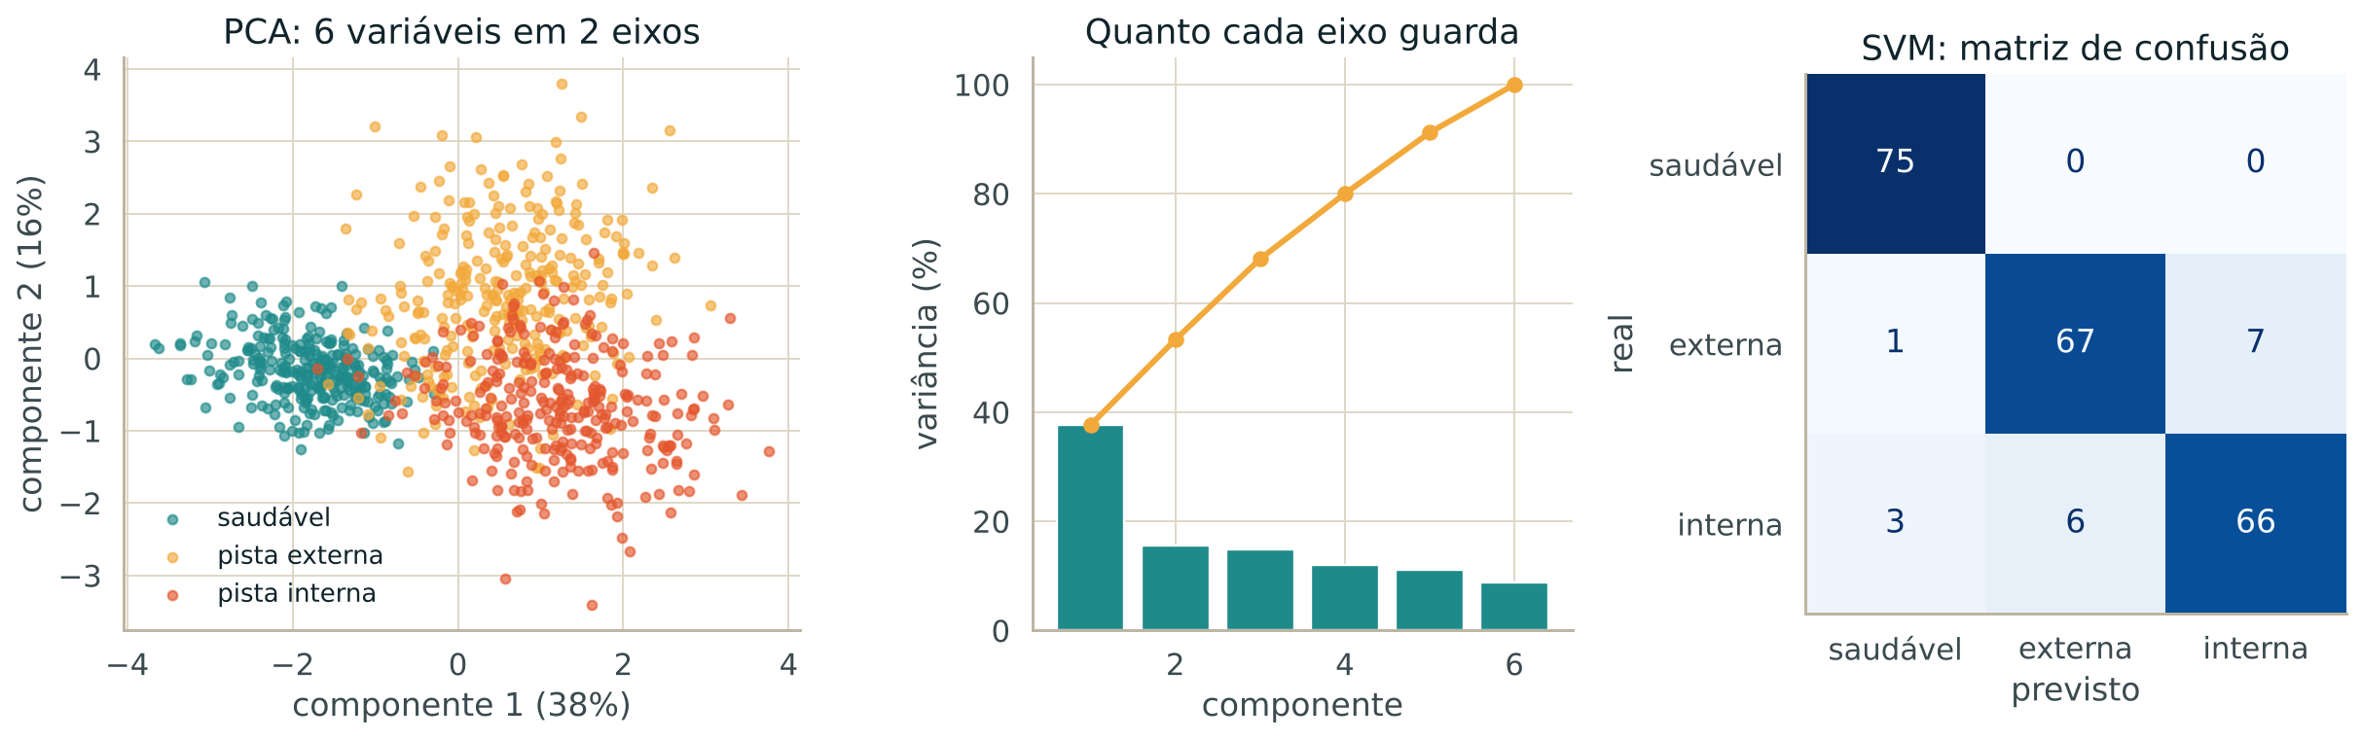
BLOCO 4 · MECÂNICA · COLAB: EXERCÍCIOS 4.1 A 4.3
PCA e SVM: condição do rolamento
Pergunta: qual a condição do rolamento, dadas 6 características da vibração?
6 variáveis, 3 condições: o SVM acerta 92,4% no teste. Reduzir para 2 componentes do PCA cai para 86,7%; com 3 componentes, 90,7%.
Dados simulados, para fins didáticos. Notebook, seção 4.
Como ler: (A) cada ponto é um rolamento em 2 eixos: o saudável (verde) se separa das falhas, que se sobrepõem um pouco. (B) barras = informação de cada componente, linha = acumulado (2 componentes guardam cerca de 53%). (C) matriz do SVM no teste: diagonal = acertos; os erros ficam entre pista externa e interna.
Da engenharia à oncologia · IA na solução de problemas reais
58
Notes:
PRÁTICA MECÂNICA (11 min). Esquerda: PCA mostra o saudável separado das duas falhas, que se sobrepõem. Centro: o primeiro componente guarda 38% e dois guardam 53%: PCA para visualizar não é o mesmo que PCA sem perda. Direita: o SVM confunde sobretudo as duas falhas entre si. Pergunte o que é pior: falha classificada como saudável ou o inverso.
LEITURA DOS GRÁFICOS (igual ao Colab e à apostila)
Leitura dos gráficos (900 observações de rolamentos, 6 características de vibração cada)
• Gráfico da esquerda (projeção PCA): o PCA combina as 6 variáveis em 2 eixos novos para podermos desenhar. Horizontal = componente 1 (guarda 38% da informação), vertical = componente 2 (16%). Cada ponto é um rolamento: verde = saudável, laranja = falha na pista externa, vermelho = falha na pista interna.
• O que se vê: os saudáveis ficam bem à esquerda, separados dos defeituosos. As duas falhas ocupam a direita e se sobrepõem um pouco, são mais difíceis de distinguir entre si.
• Gráfico da direita (variância explicada): cada barra é a informação guardada por um componente (37,6%; 15,6%; 14,8%; 11,9%; 11,2%; 8,8%) e a linha laranja é a soma acumulada. Dois componentes guardam só cerca de 53%, e três, cerca de 68%: reduzir para 2 dimensões perde informação, e vamos medir quanto no exercício seguinte.
Leitura do gráfico (matriz de confusão do SVM com as 6 variáveis, 225 rolamentos de teste: 75 de cada condição)
• Como ler: linhas = condição real; colunas = condição prevista; a diagonal são os acertos.
• Saudável: 75 de 75 certos. Nenhum rolamento saudável foi condenado.
• Pista externa: 67 certos, 1 confundido com saudável e 7 confundidos com pista interna.
• Pista interna: 66 certos, 3 confundidos com saudável e 6 com pista externa.
• Conclusão: acurácia de 92,4% ((75 + 67 + 66)/225). Os erros se concentram entre as duas falhas (13 casos) e confirmam o que o PCA mostrou: elas se parecem. Em manutenção, o pior erro é confundir falha com saudável (4 casos).
• O efeito do PCA (tabela acima): SVM com as 6 variáveis 92,4%; após PCA de 3 componentes, 90,7%; de 2 componentes, 86,7%; Random Forest, 92,0%. Reduzir dimensão custa um pouco de acerto, mas facilita visualizar e explicar.

Slide 59
BLOCO 5 · QUÍMICA · ONDE IMPLEMENTAR
Química: sensor virtual com espectros
Reatores e linhas de processo com espectroscopia NIR: medir sem esperar o laboratório.
Problema
Dados
A análise de laboratório é lenta e os picos das substâncias se sobrepõem.
Espectros com 120 comprimentos de onda e a concentração medida no laboratório.
Técnica
Ganho
PCA para resumir 120 variáveis e regressão sobre os componentes.
Concentração em segundos, controle em tempo real e menos amostras de laboratório.
Mais variáveis do que amostras: reduzir antes de regredir evita o sobreajuste.
Da engenharia à oncologia · IA na solução de problemas reais
59
Notes:
ONDE IMPLEMENTAR: QUÍMICA (3 min). Contexto: reator ou linha com sonda NIR. Cada espectro tem 120 números muito correlacionados e deriva de linha de base. A regressão sobre componentes principais (PCR) é a base da quimiometria. Pergunte: onde estaria a incerteza em um sensor virtual instalado na planta?

Slide 60
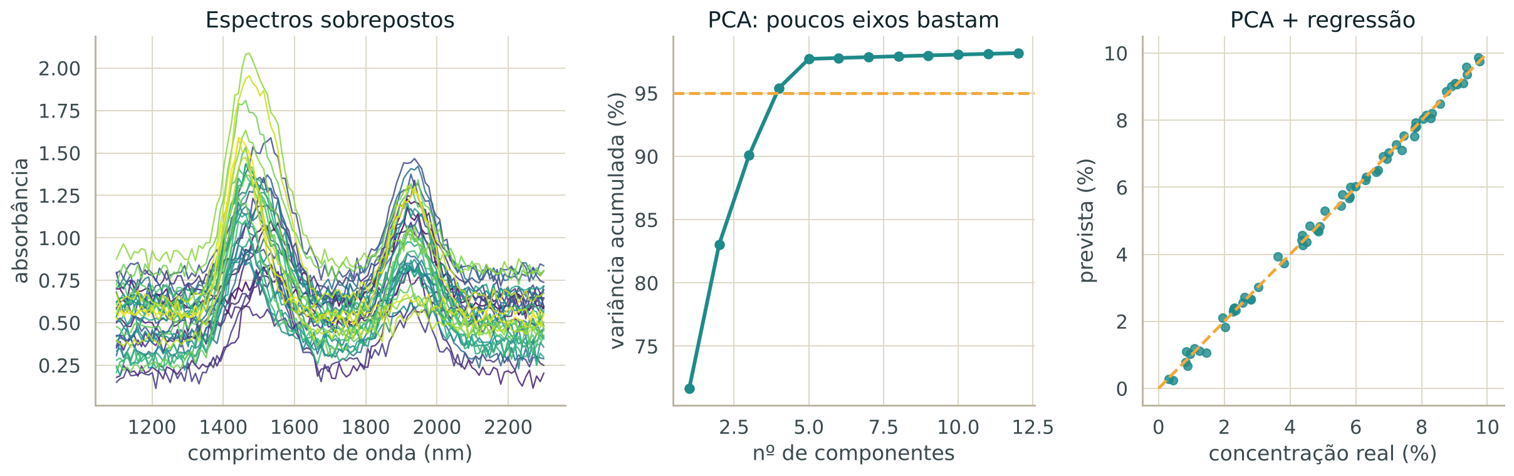
BLOCO 5 · QUÍMICA · COLAB: EXERCÍCIOS 5.1 A 5.3
PCA + regressão: concentração por espectro
Pergunta: qual a concentração do analito A (%), dado o espectro?
120 comprimentos de onda: PCA com 5 componentes dá MAE de 0,12% e R² de 0,997. Com 4 componentes o erro sobe para 1,78%; o Random Forest erra 0,55%.
Dados simulados, para fins didáticos. Notebook, seção 5.
Como ler: (A) cada linha é o espectro de uma amostra; a cor é a concentração de A e picos mais altos indicam mais A. (B) variância acumulada: 4 componentes passam de 95% e 5 chegam a 97,8%. (C) concentração real × prevista com 5 componentes: pontos sobre a diagonal = previsão quase perfeita.
Da engenharia à oncologia · IA na solução de problemas reais
60
Notes:
PRÁTICA QUÍMICA (11 min). Esquerda: espectros com picos sobrepostos; a cor é a concentração. Centro: 4 componentes explicam 95% da variância, mas 5 dão o menor erro (3 substâncias + linha de base): variância explicada não é tudo; valide. Direita: previsto x real do PCA + regressão. Ponte para a pesquisa: o mesmo fluxo vale para espectros de amostras clínicas.
LEITURA DOS GRÁFICOS (igual ao Colab e à apostila)
Leitura dos gráficos (220 espectros simulados; queremos estimar a concentração da substância A (%) de cada amostra)
• Gráfico da esquerda, "Espectros": horizontal = comprimento de onda (nm), vertical = absorbância (quanta luz a amostra absorve). Cada linha é uma amostra. Há dois picos (por volta de 1.450 e 1.930 nm), e a cor indica a concentração de A: linhas amarelas (A alta) têm picos mais altos, e linhas roxas (A baixa) têm picos baixos. A altura da linha de base varia de amostra para amostra (um defeito do instrumento) e os picos de outras substâncias se sobrepõem, então o valor de A não se lê direto em um único ponto.
• Gráfico da direita, "Concentrações de A nas amostras": horizontal = % de A (0 a 10), vertical = número de amostras. Os valores se espalham de forma razoavelmente uniforme, o que é bom para treinar (cobre toda a faixa).
• Na engenharia: é a ideia de sensor virtual: em vez de um ensaio de laboratório demorado, o espectro (rápido) é usado para estimar a concentração.
Leitura dos gráficos
• Gráfico da esquerda, "Quantos componentes bastam?": horizontal = número de componentes do PCA, vertical = variância acumulada (%). A linha tracejada vermelha marca 95%. Com 1 componente já temos cerca de 72%; 4 componentes chegam a 95,4% (cruzam a linha) e 5 passam de 97%. As 120 variáveis originais cabem em poucos componentes.
• Gráfico da direita, "Cada ponto é um espectro": horizontal = componente 1, vertical = componente 2; cor = concentração de A. As cores aparecem misturadas: com só 2 componentes não dá para ver a concentração. A informação sobre A está em componentes além dos 2 primeiros, e é por isso que precisamos de 4 ou 5 no modelo.
Leitura do gráfico e da tabela
• Gráfico "PCA (5 comp.) + linear": horizontal = concentração real de A (%), vertical = concentração prevista. A linha tracejada vermelha é a previsão perfeita. Os pontos ficam praticamente sobre a linha: erro médio de apenas 0,117 pontos percentuais e R² de 0,997.
• Comparação (tabela acima, no teste): PCA 5 + linear: MAE 0,117, R² 0,997 (melhor). Linear com 120 variáveis: MAE 0,268, R² 0,986 (bom, mas usa tudo e é mais sensível ao ruído). Random Forest: MAE 0,548, R² 0,940. PCA 4 + linear: MAE 1,779, R² 0,398, ou seja, com 4 componentes (95,4% da variância) o modelo piora muito.
• Lição: "explicar 95% da variância" não garante que a informação do alvo esteja ali. Teste o número de componentes pela métrica de previsão (MAE e R²), não só pela variância.

Slide 61
RESPONSABILIDADE
Cuidados antes de levar a IA para o mundo real
O desempenho do modelo não resolve sozinho os problemas de dados, processo e governança.
Qualidade
Vazamento
Viés
Dados ausentes, erros de sensor, rótulos incorretos e formatos incompatíveis.
Informações do teste ou do futuro não podem participar do treino.
A população, as máquinas ou as condições reais podem diferir dos dados usados.
Validação
Privacidade
Supervisão
Testar em dados independentes e monitorar mudanças ao longo do tempo.
Minimizar dados pessoais, proteger acessos e respeitar regras aplicáveis.
Definir quem interpreta, decide e responde pelos resultados.
Da engenharia à oncologia · IA na solução de problemas reais
61

Slide 62
O que aprendi ao implementar
DESAFIOS · NA MINHA PRÁTICA
Dados mandam no cronograma
Validar antes de prometer
Arquivos grandes, nomes conflitantes e formatos diferentes tomam tempo de qualquer modelo.
Coortes externas mostram o que o modelo aprendeu de verdade.
Pipeline reproduzível
Privacidade desde o início
Scripts em sequência e documentação permitem que outra pessoa repita o resultado.
De-identificar na entrada é mais barato e mais seguro do que corrigir depois.
Da engenharia à oncologia: IA na solução de problemas reais
62
Notes:
LIÇÕES (1,5 min · começa em 38:30). Volte do geral para o seu caso: quatro lições que atravessam todos os seus projetos e que mostram os desafios na prática. Dados mandam no cronograma: cite um episódio real, como arquivos grandes travando em nuvem ou conflitos de nomes entre desfechos. Validar antes de prometer: lembre da assinatura NanoString. Pipeline reproduzível: o caso dos 10 scripts da calculadora. Privacidade desde o início: a de-identificação das retinografias. Em seguida, mostre o roteiro prático para sair do protótipo.

Slide 63
CONCLUSÃO
Fechamento: o algoritmo é só uma parte da solução
O valor vem de combinar conhecimento do domínio, dados de qualidade, avaliação e implementação.
PROBLEMA
DADOS
MODELO
VALIDAÇÃO
IMPACTO
relevante
confiáveis
adequado
independente
medido
“A engenharia me ensinou a resolver problemas. A inteligência artificial ampliou as possibilidades. E a oncologia me mostrou como essas ferramentas podem contribuir para a vida das pessoas.”
Perguntas e discussão
Da engenharia à oncologia · IA na solução de problemas reais
63

Slide 64
CONCLUSÃO
A IA amplia o conhecimento humano.
Em qualquer engenharia, três coisas sustentam um projeto de IA:
1
Dados bem preparados
2
Validação rigorosa
3
Pessoas no centro
Sem bons dados, nenhum modelo se sustenta.
Testar e confirmar em dados externos antes de confiar.
A decisão final é de quem conhece o problema: engenheiro, técnico e usuário.
A IA não substitui o profissional.
Ela amplia quem sabe aplicá-la com método e responsabilidade.
Da engenharia à oncologia: IA na solução de problemas reais
64
Notes:
CONCLUSÃO (1 min · começa em 55:30). Retome o fio da palestra: do citros ao hospital, o caminho foi o mesmo. Dados bem preparados, validação rigorosa e pessoas no centro. A IA não substitui o profissional; ela amplia quem sabe aplicá-la com método e responsabilidade. Deixe a pergunta 'que problema real podemos resolver com ela?' para abrir a conversa com os alunos. Agradeça a Profa. Bina e a UniBarretos pela oportunidade.

Slide 65
PRÓXIMOS PASSOS
Como continuar depois do curso
Quatro hábitos para quem quer entrar na pesquisa com IA.
1
APRENDER
2
PRATICAR
3
CONECTAR
4
PESQUISAR
Python e scikit-learn
Dados públicos e projetos pequenos
Colegas de outras áreas
Iniciação científica e pós-graduação
Engenharia é bem mais que engenharia: é método para resolver problemas que importam.
Dados abertos para praticar: Kaggle, UCI Machine Learning Repository e dados abertos da sua área.
Da engenharia à oncologia: IA na solução de problemas reais
65
Notes:
PRÓXIMOS PASSOS (5 min). Feche o curso com a trajetória que os alunos podem seguir. Compartilhe como entrar em um grupo de pesquisa (iniciação científica, mestrado) e onde achar dados abertos. A última frase retoma o título da palestra.

Slide 66
MATERIAIS
Referências e recursos para continuar
Consulte documentação oficial e use os notebooks como ponto de partida.
• Google Colab — https://colab.research.google.com/
• scikit-learn — https://scikit-learn.org/stable/
• Supervised learning — https://scikit-learn.org/stable/supervised_learning.html
• Clustering — https://scikit-learn.org/stable/modules/clustering.html
• PCA — https://scikit-learn.org/stable/modules/decomposition.html#pca
• Notebook e slides do curso — repositório no GitHub (link da ministrante)
Antes de divulgar, revise links, biografia, tempo disponível e permissões de uso dos materiais.
Da engenharia à oncologia · IA na solução de problemas reais
66

Slide 67






Perguntas e conversa
Baixar os arquivos
E-mail: patriciapedrosoestevam@gmail.com
67
Notes:
PERGUNTAS (4 min · começa em 56:30). Preencha os agradecimentos e os contatos antes da palestra. Perguntas que costumam surgir: como começar na área vindo da engenharia; o que fazer quando os dados clínicos são pequenos; como a LGPD afeta pesquisas; se a IA vai substituir profissionais. Para a última, volte à mensagem final. Se sobrar tempo, retome o slide "Hospital como sistema inteligente" e peça exemplos do público sobre problemas do dia a dia do hospital em que sensores ou IA poderiam ajudar.

Slide 68
Referências
ANEXO
Ribeiro P. P. E. Aplicação de técnicas de processamento de imagens para diferenciação do greening de outras pragas. Dissertação, EESC-USP (2014).
World Economic Forum. Future of Jobs Report 2025 (2025).
PwC. Barômetro de Empregos de IA 2026, edição Brasil, via Movimento Econômico (30/09/2026).
Ribeiro P. P. E.; Paiva M. S. V.; Jorge L. A. C. Application of texture analysis for differentiation of the greening from others pests. X WVC (2014).
Afya. ASCO 2026: aplicações clínicas da IA na oncologia (31/05/2026).
Ismail L. et al. Digital twin-driven predictive maintenance in industrial engineering. arXiv:2509.24443 (2025).
Ribeiro P. P. E.; Jorge L. A. C.; Paiva M. S. V. Diferenciação do greening de outras doenças foliares em citros. Avanços em Visão Computacional, cap. 8 (2012).
IEEE Computer Society. IoT, edge, and digital twins: the new playbook for maintenance (2026).
Silva D. C. P.; Ribeiro P. P. E. et al. Extração de características para geração de um classificador para detecção precoce do HLB em citros. VI WVC.
KaaIoT. Top 5 industrial automation trends for 2026 (12/05/2026).
IBA. AI and digital health in Brazil: balancing innovation and regulation (2025).
Ribeiro P. P. E.; Righetto A. J. Análise computacional de genes metilados para classificar risco em pacientes com câncer cervical e HPV. TCC, MBA USP/ESALQ (2024).
CI-IA Saúde (UFMG). Boletim de março de 2026: Resolução CFM nº 2.454/2026 e PreemieTest.
Da Q. et al. Computational pathology in the era of emerging foundation and agentic AI. arXiv:2603.05884 (2026).
Futuro da Saúde; Estratégia Med; Congresso em Foco: regulação e políticas de IA em saúde no Brasil (2025–2026).
Da engenharia à oncologia: IA na solução de problemas reais
68
Notes:
REFERÊNCIAS (anexo, não apresentar). Em destaque, os trabalhos do mestrado. Os demais são as fontes das inovações e do panorama regulatório. Acrescente aqui a citação completa do artigo sobre TILs (Genes & Immunity, 2026) e da tese. Antes da palestra, vale conferir o andamento do PL 2.338/2023 e qualquer nova norma do CFM ou da Anvisa.

Slide 69
Referências (continuação)
ANEXO
Stack Overflow. 2025 Developer Survey: AI (2025).
TOMRA Food. LUCAi: classificação de frutas com inteligência artificial (aplicação comercial).
Siemens. Siemens lança no Brasil o Eigen Engineering Agent (30/09/2026).
Mercado Livre. Página oficial de tecnologia, logística e armazenagem.
Tesla. Documentação oficial sobre câmeras e assistência à condução (Tesla Vision / FSD Supervised).
Canaltech. Mercado Livre introduz nova geração de robôs para reforçar operação logística (24/09/2025).
Karpathy A. (Tesla). Keynote do workshop de veículos autônomos, CVPR 2021, via InsideEVs (2021).
Istoé Dinheiro. Mercado Livre usa robôs de separação (25/09/2025).
TechCrunch. Tesla is no longer using radar sensors in Model 3 and Model Y built in North America (25/05/2021).
Abràmoff M. D. et al. Autonomous AI for diabetic retinopathy (IDx-DR). npj Digit Med 1:39 (2018).
McKinney S. M. et al. AI system for breast cancer screening. Nature 577:89–94 (2020).
Jumper J. et al. Protein structure prediction with AlphaFold. Nature 596:583–589 (2021).
Perez M. V. et al. Smartwatch to identify atrial fibrillation. N Engl J Med 381:1909–1917 (2019).
Da engenharia à oncologia: IA na solução de problemas reais
69
Notes:
REFERÊNCIAS, continuação (anexo, não apresentar). Fontes das inovações em engenharia: Stack Overflow, Siemens, Tesla, Karpathy/InsideEVs, TechCrunch, TOMRA, Mercado Livre, Canaltech e Istoé Dinheiro. Confira antes da palestra a fonte oficial da Tesla e a página do Mercado Livre citadas nos slides de carro e de robôs.

